Slide 1
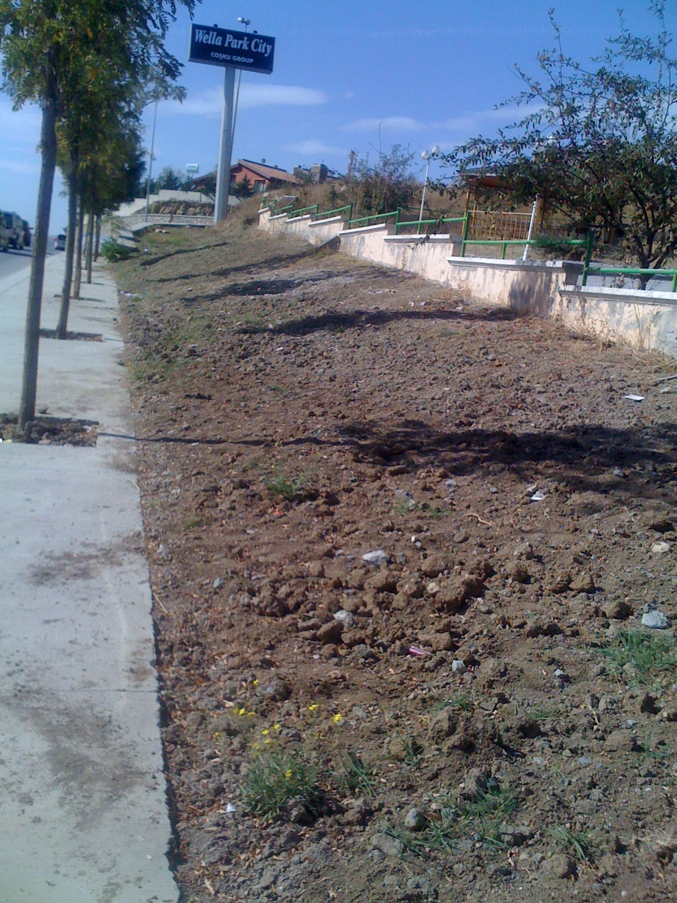
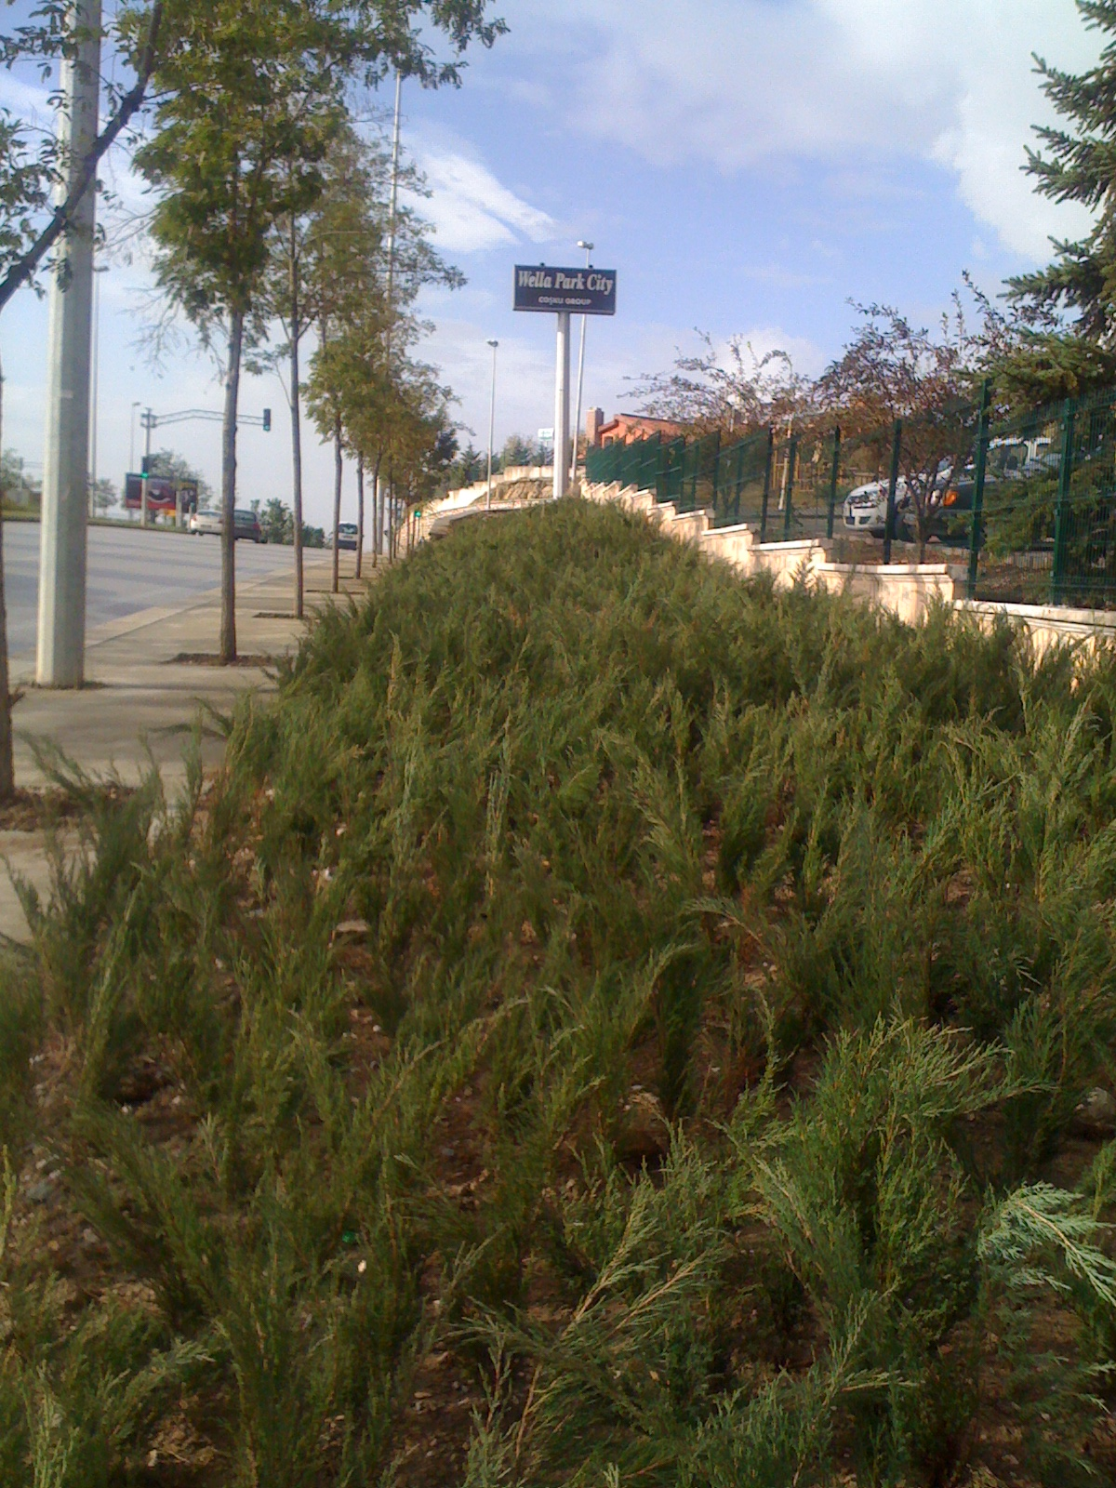
ANGORA CAD.ESKİ HALİ
ANGORA CAD. YENİ HALİ

Slide 2
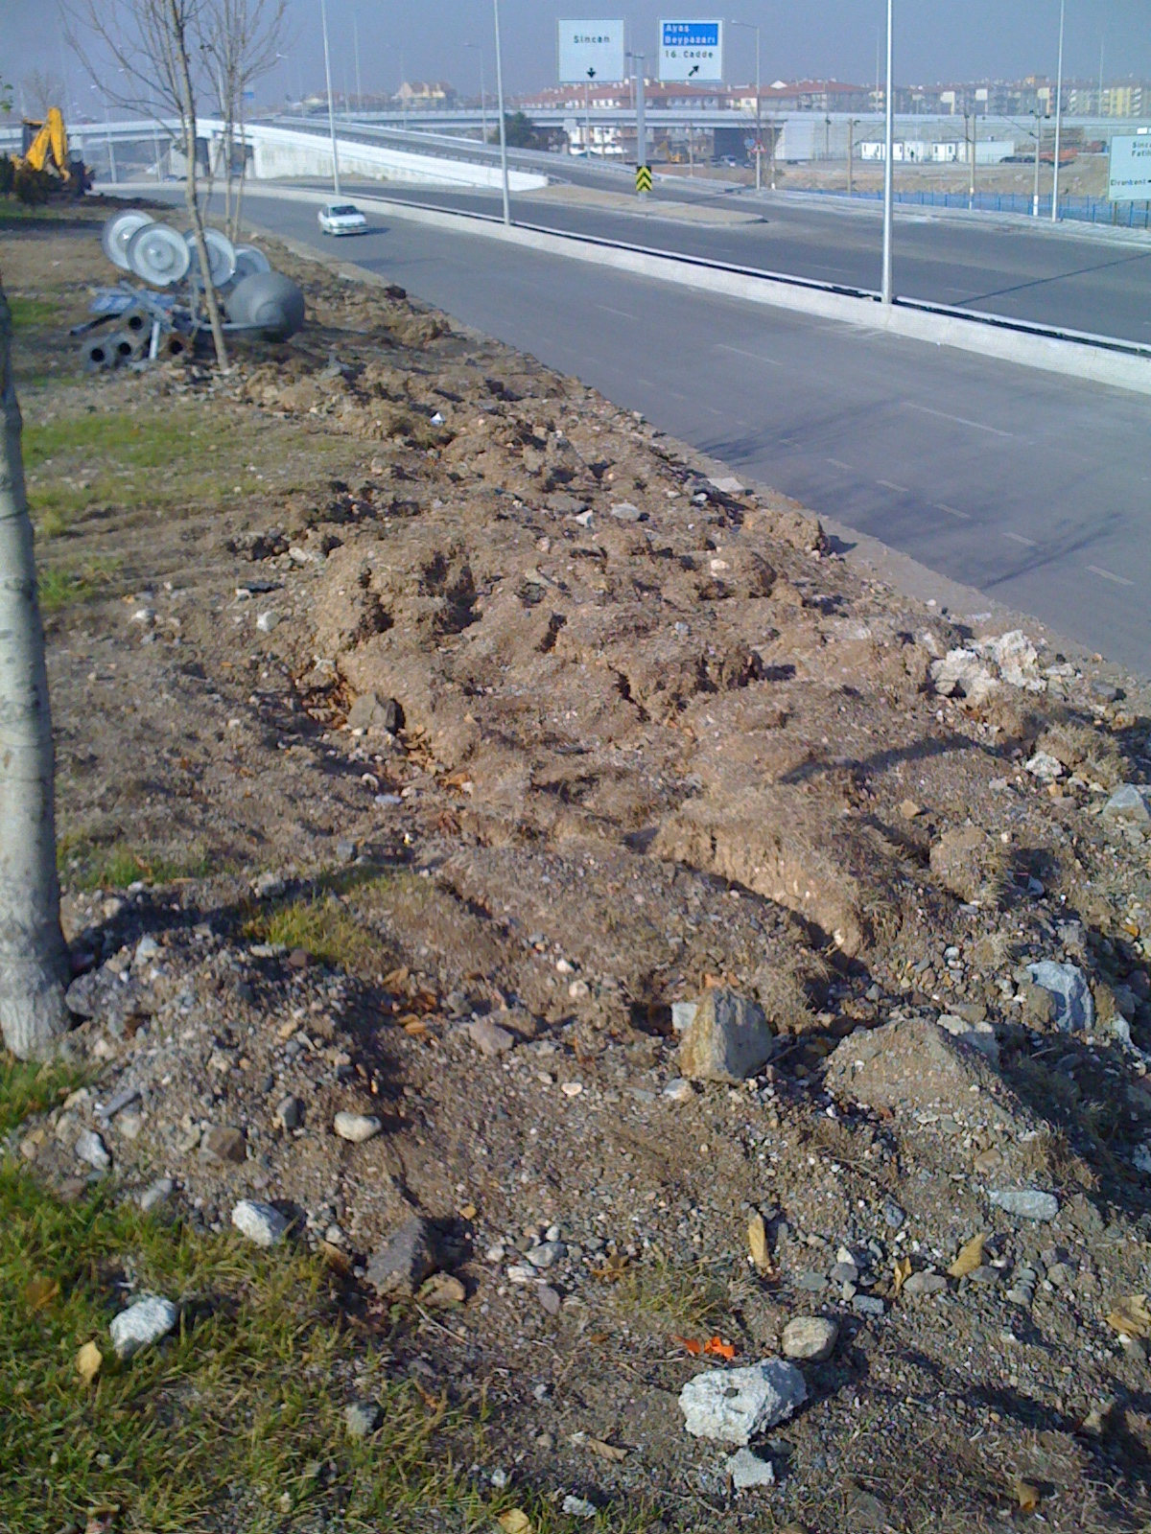
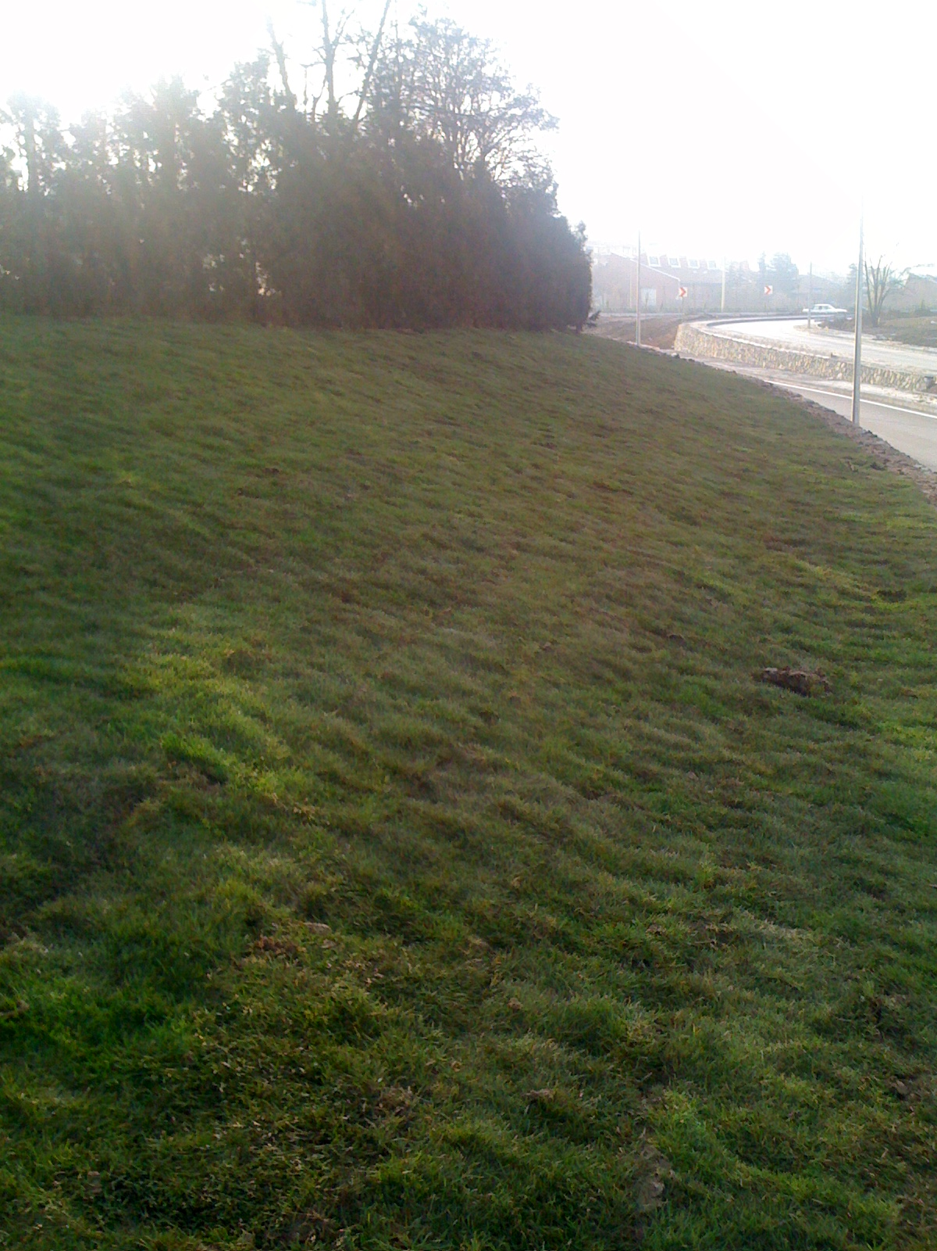
ELVANKENT-ELVAN PARKI ESKİ HALİ
ELVANKENT-ELVAN PARKI YENİ HALİ

Slide 3
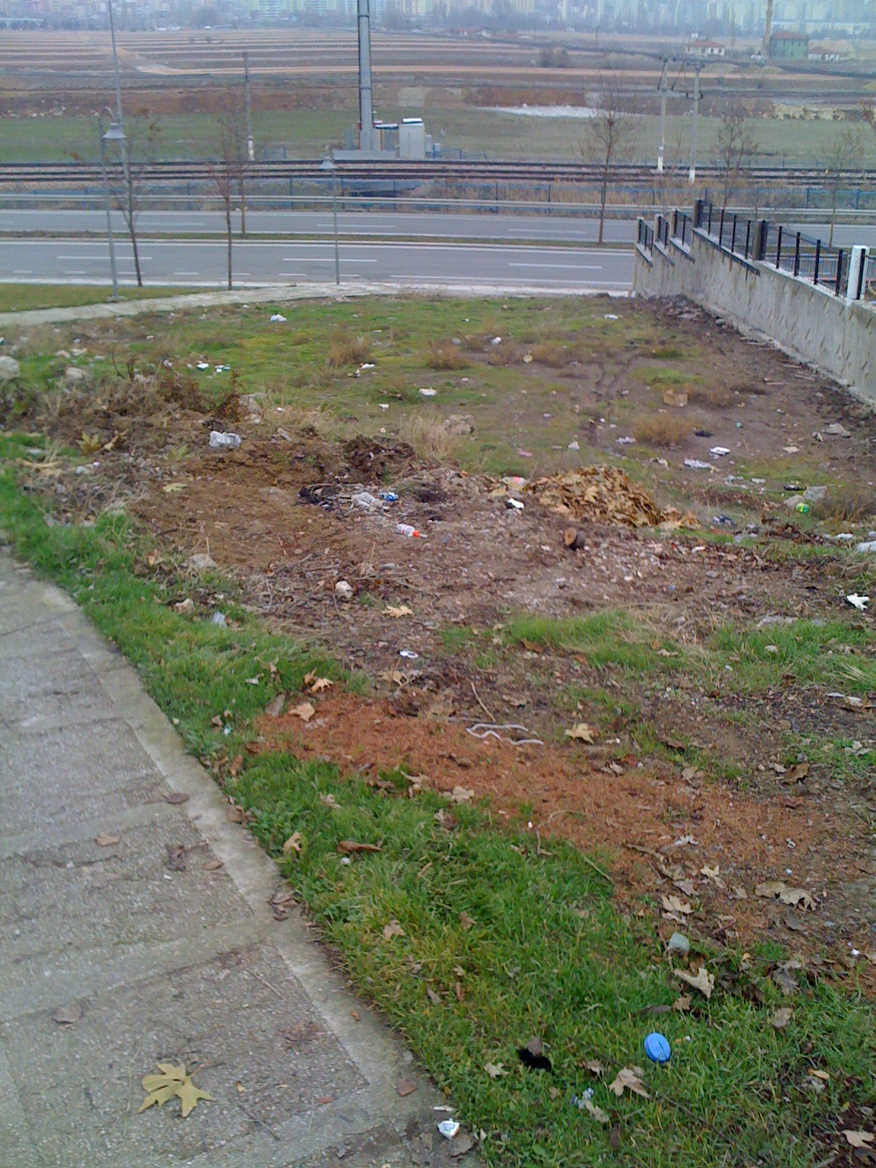
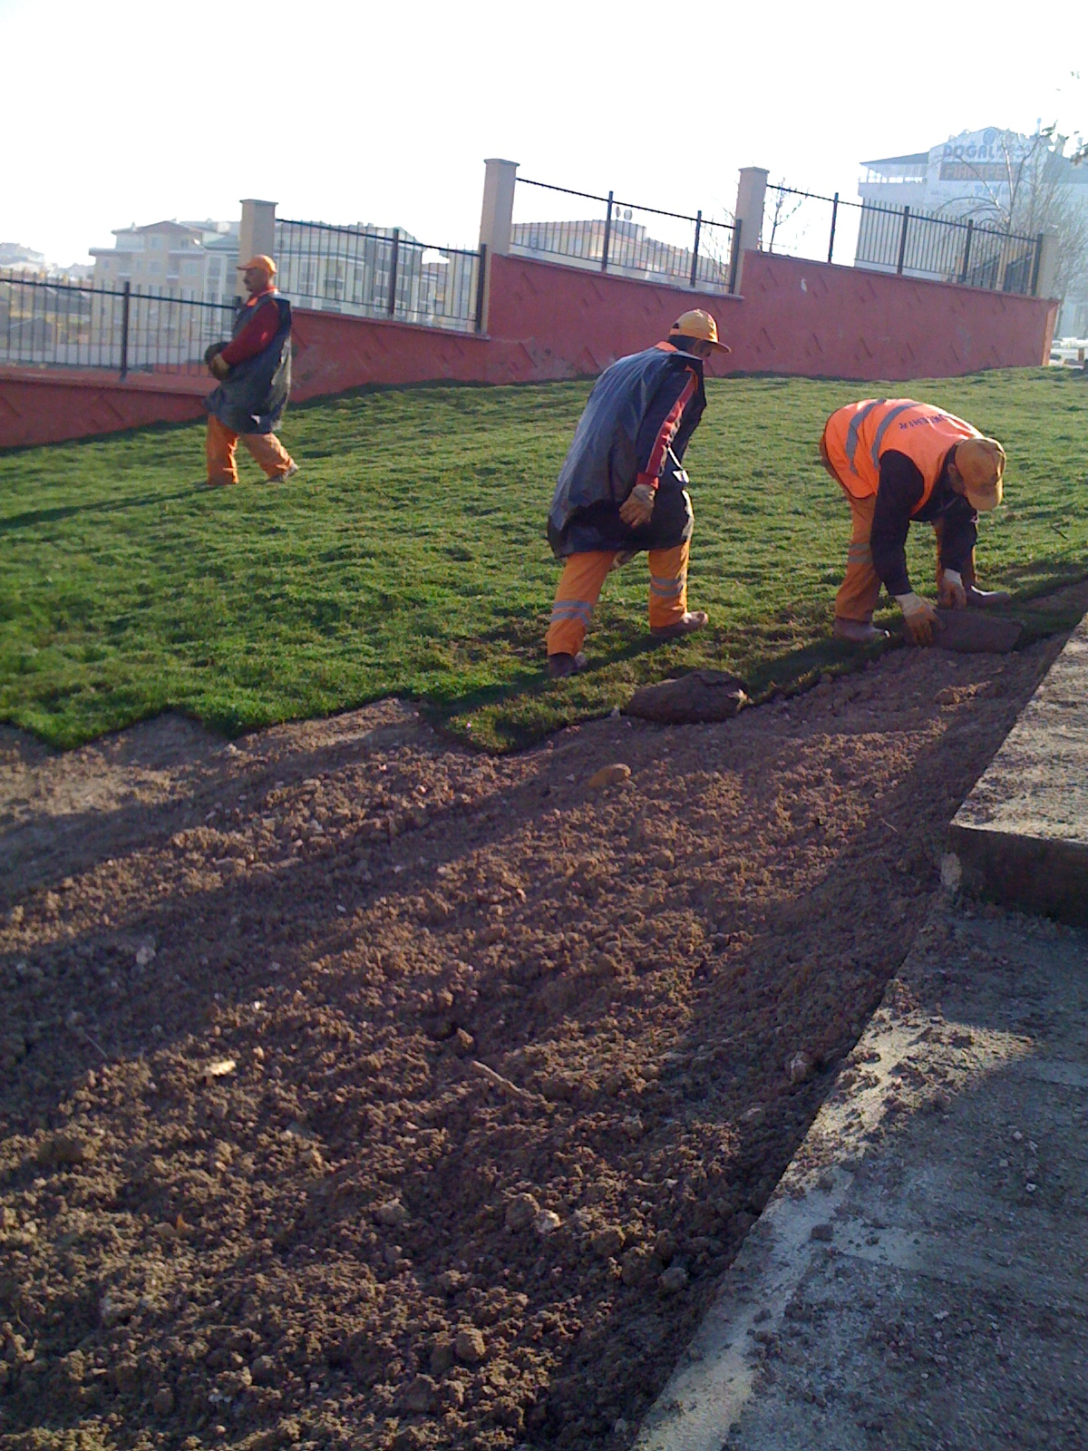
ELVANKENT ELVANPARKI ESKİ HALİ
ELVANKENT ELVAN PARKI YENİ HALİ

Slide 4
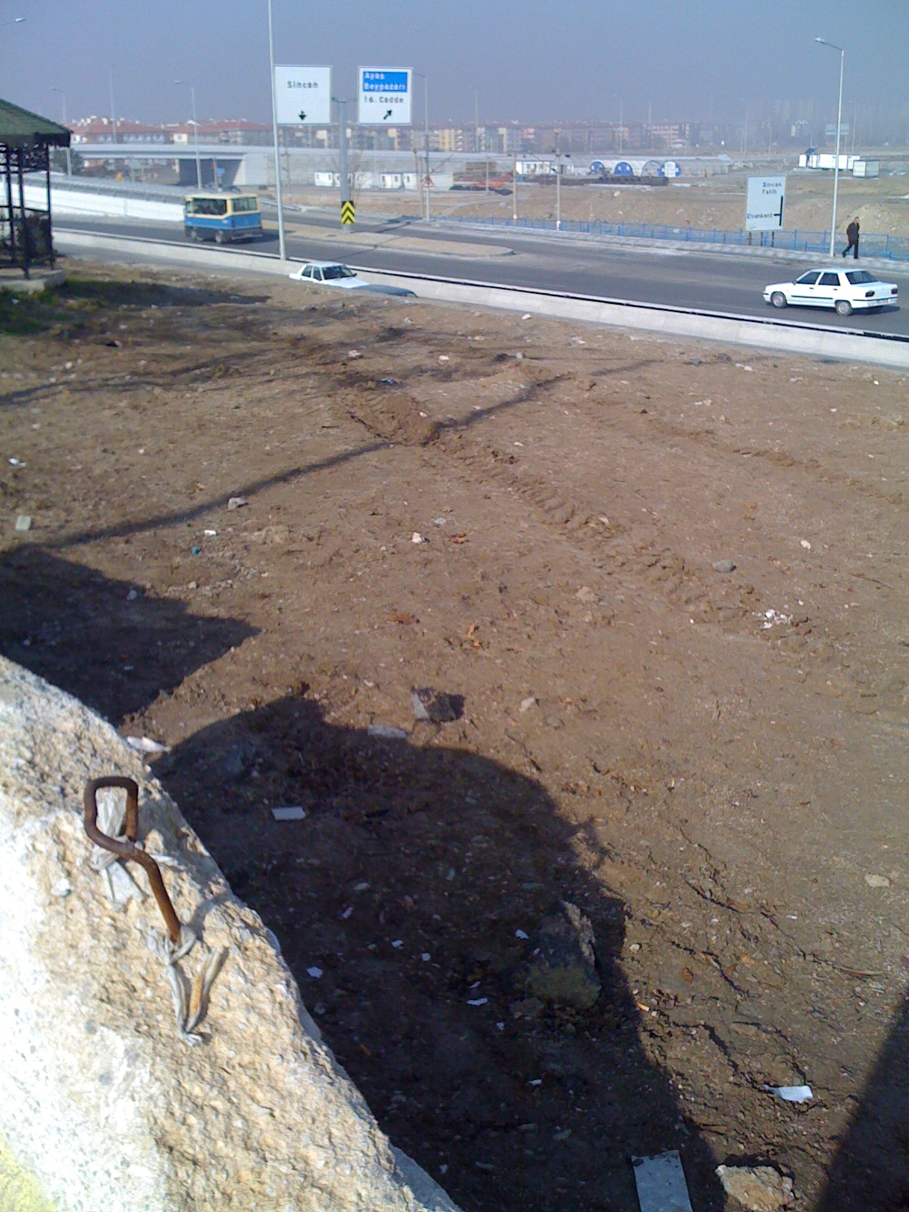
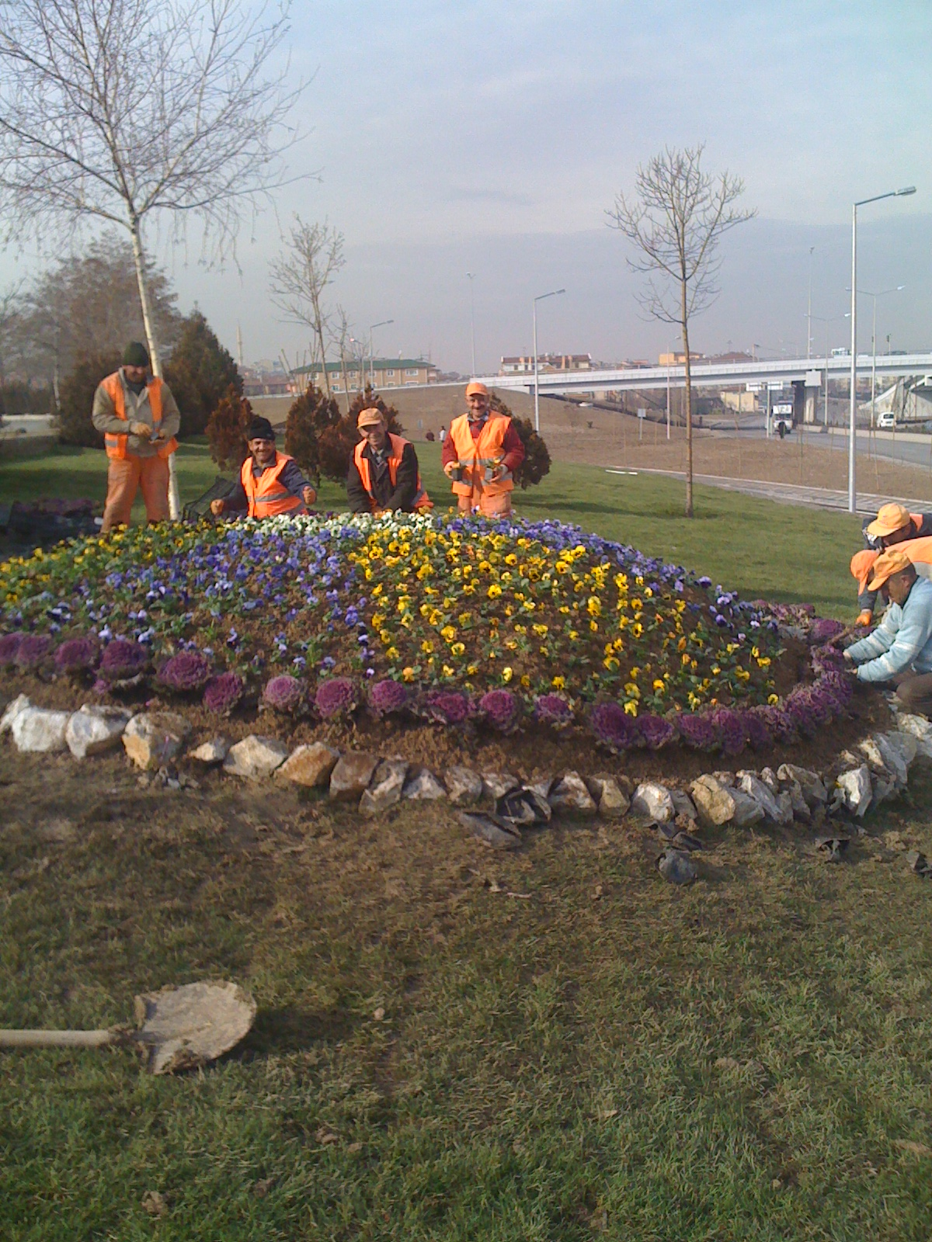
ELVANKENT ELVANPARKI ESKİ HALİ
ELVANKENT ELVANPARKI YENİ HALİ

Slide 5
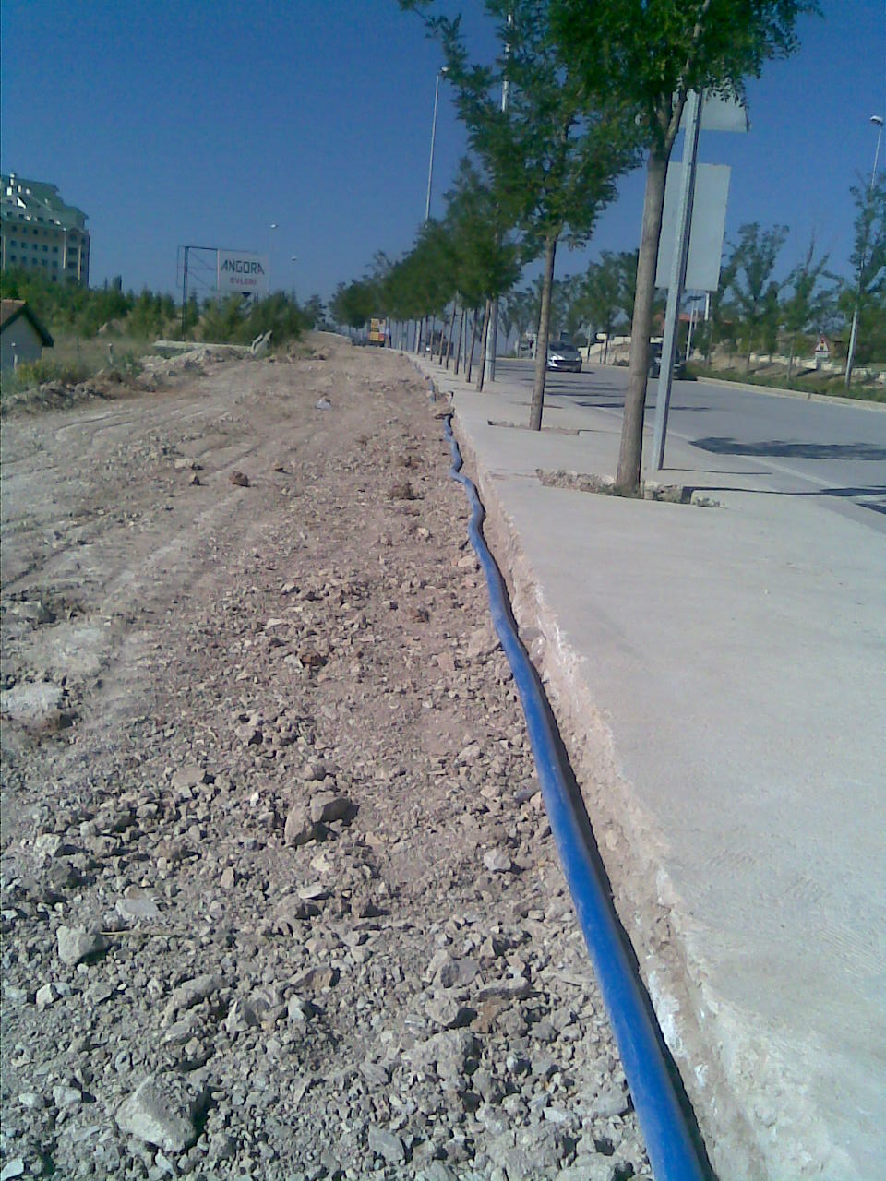
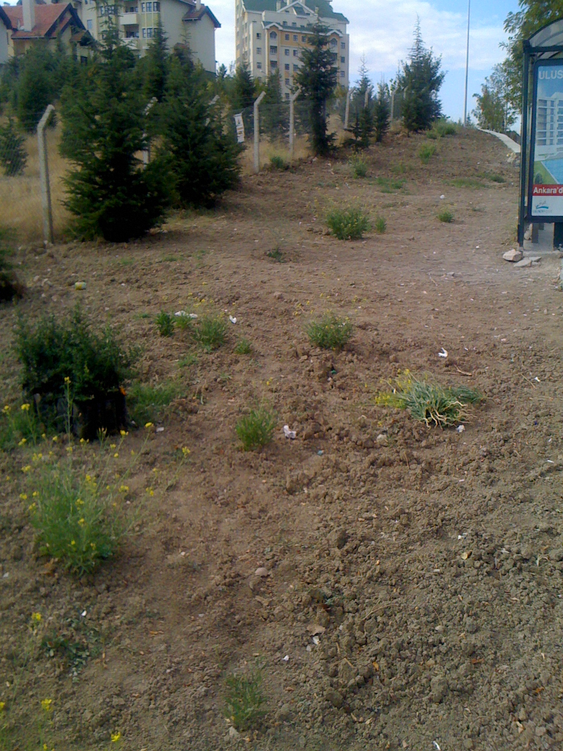
ANGORA CAD.ESKİ HALİ
ANGORA CAD.YENİ HALİ

Slide 6
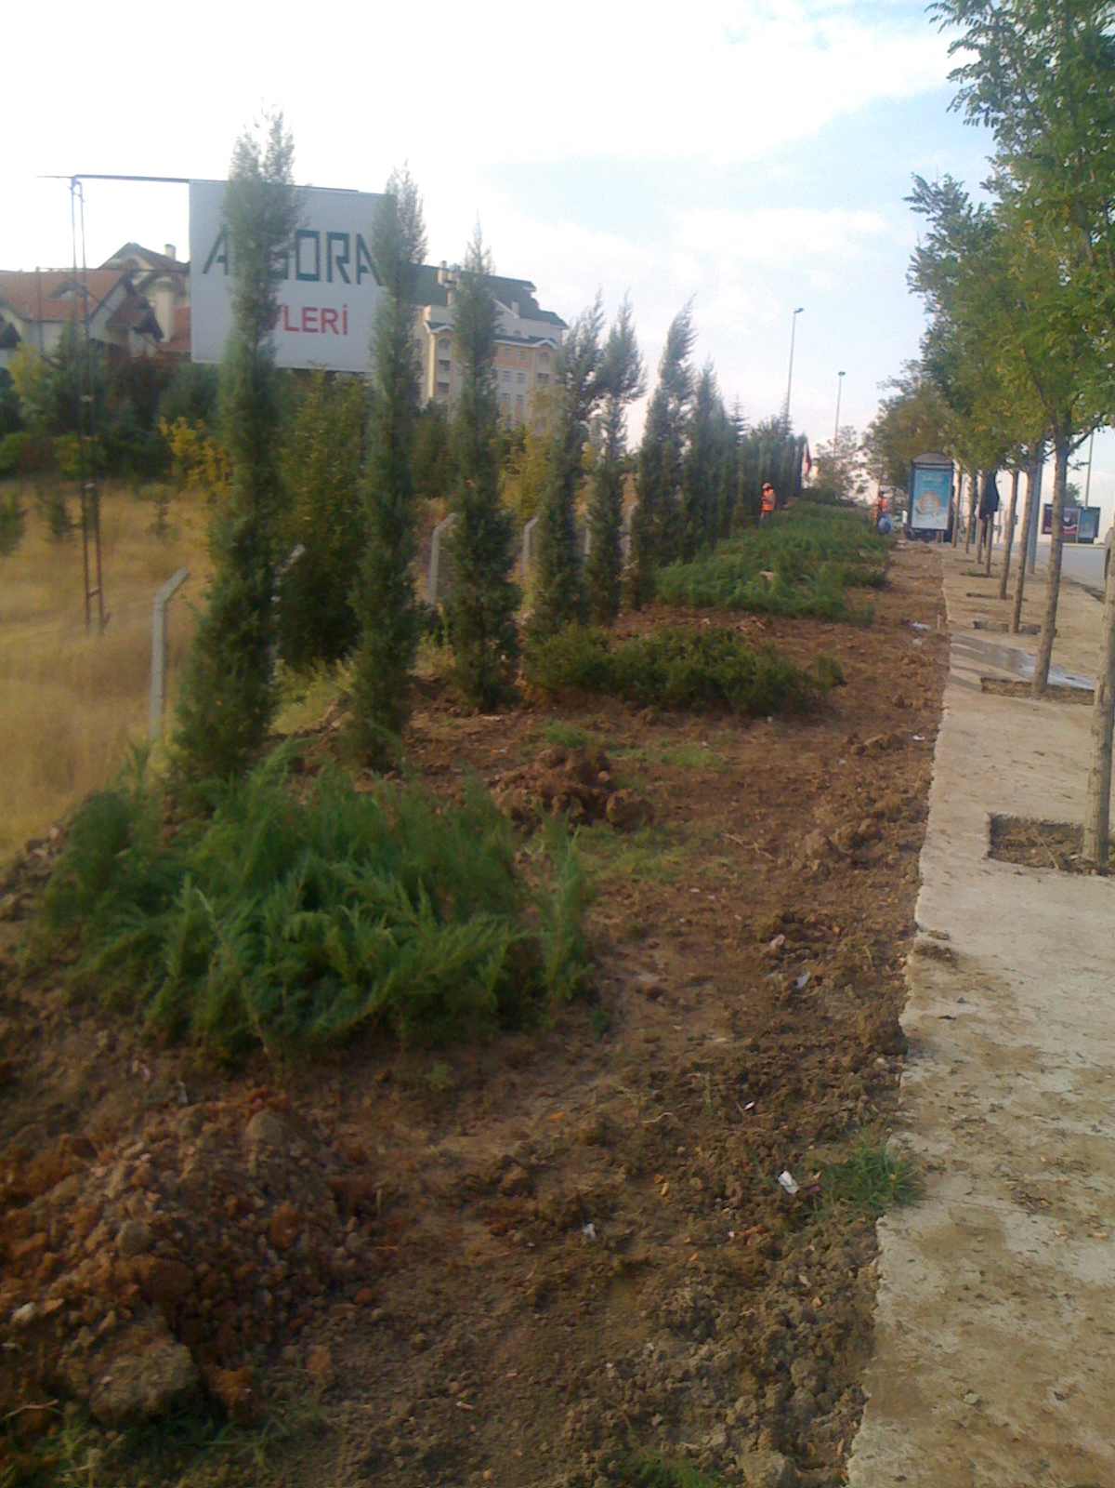
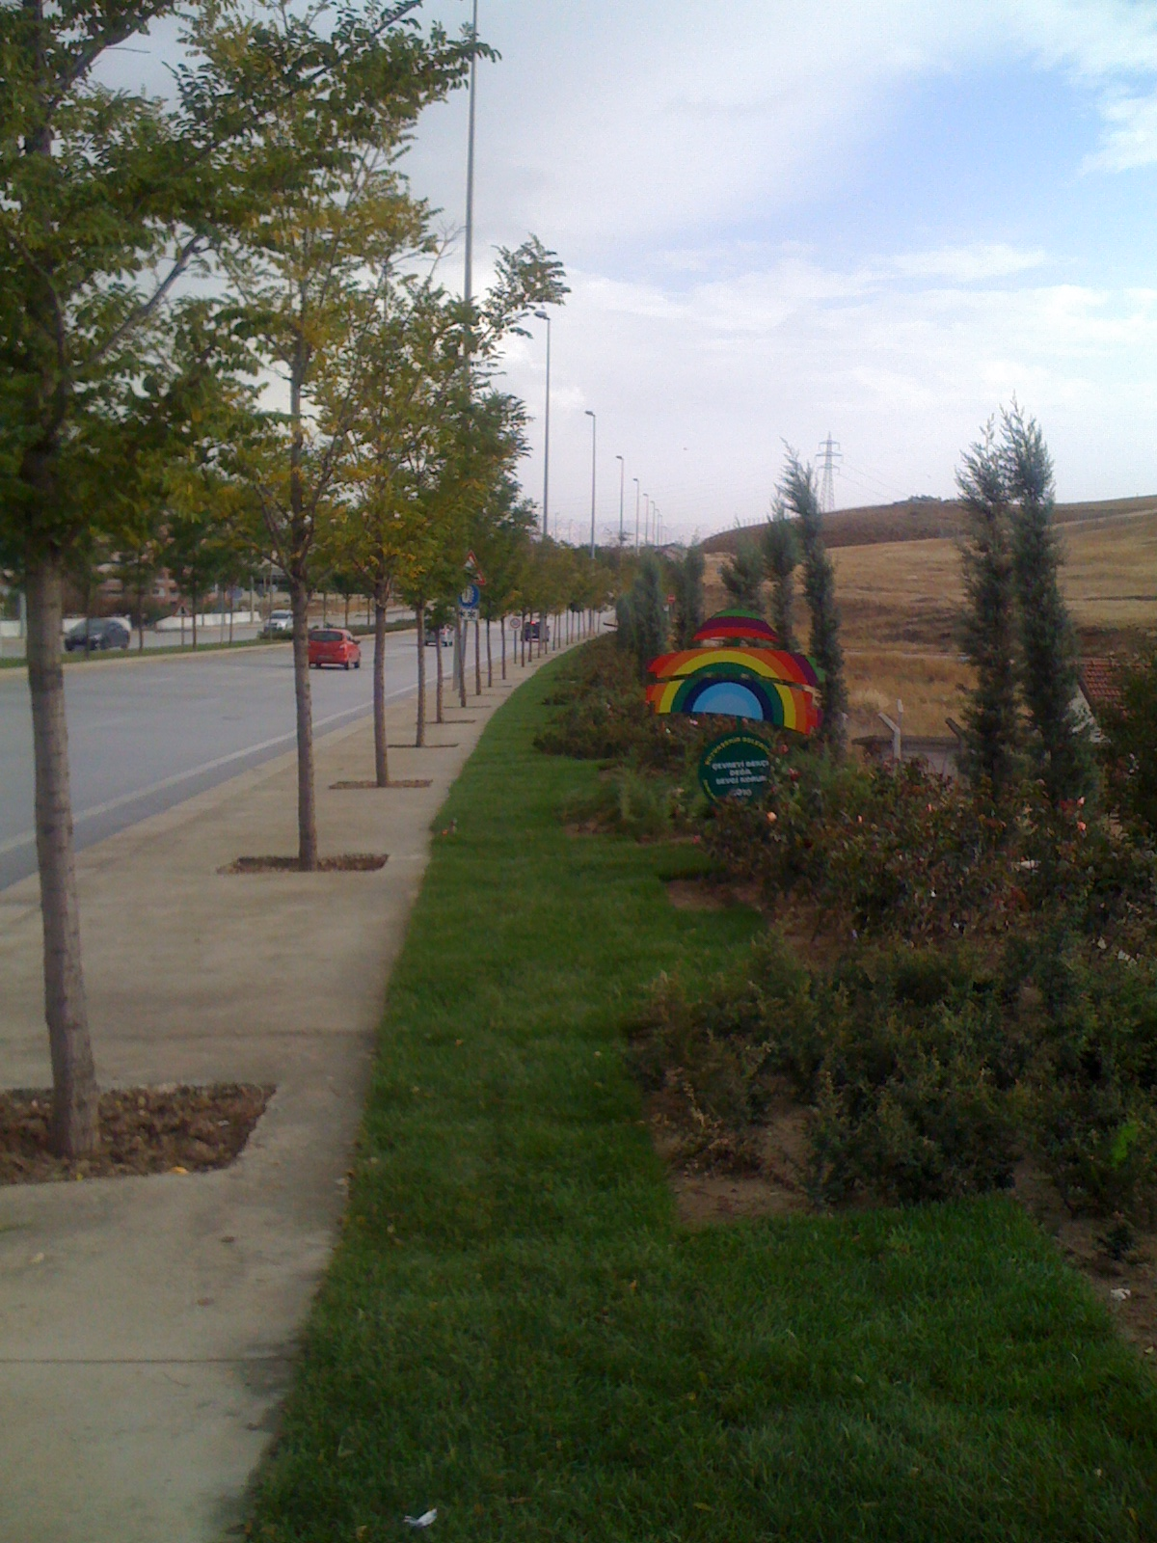
ANGORA CAD.ESKİ HALİ
ANGORA CAD.YENİ HALİ

Slide 7
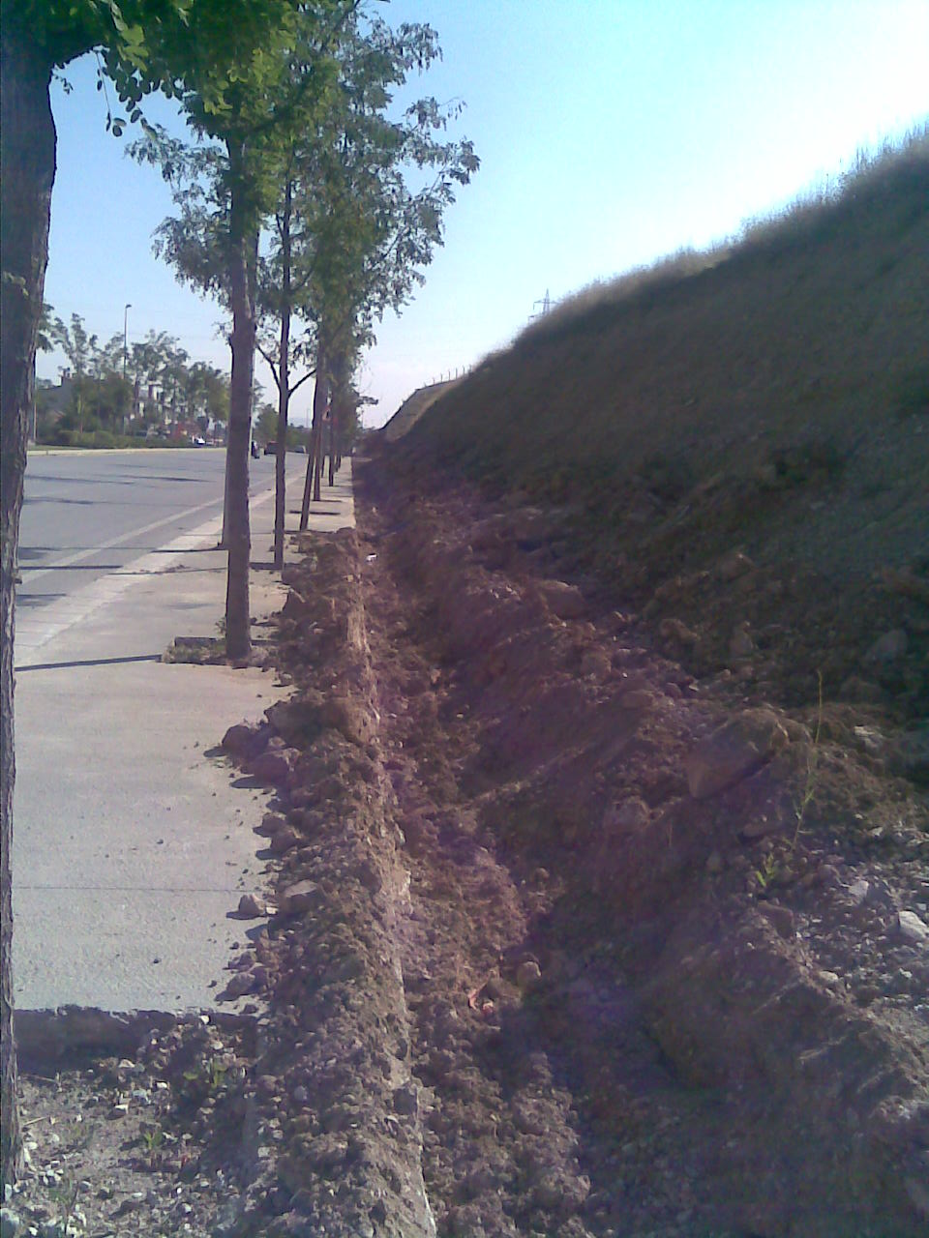
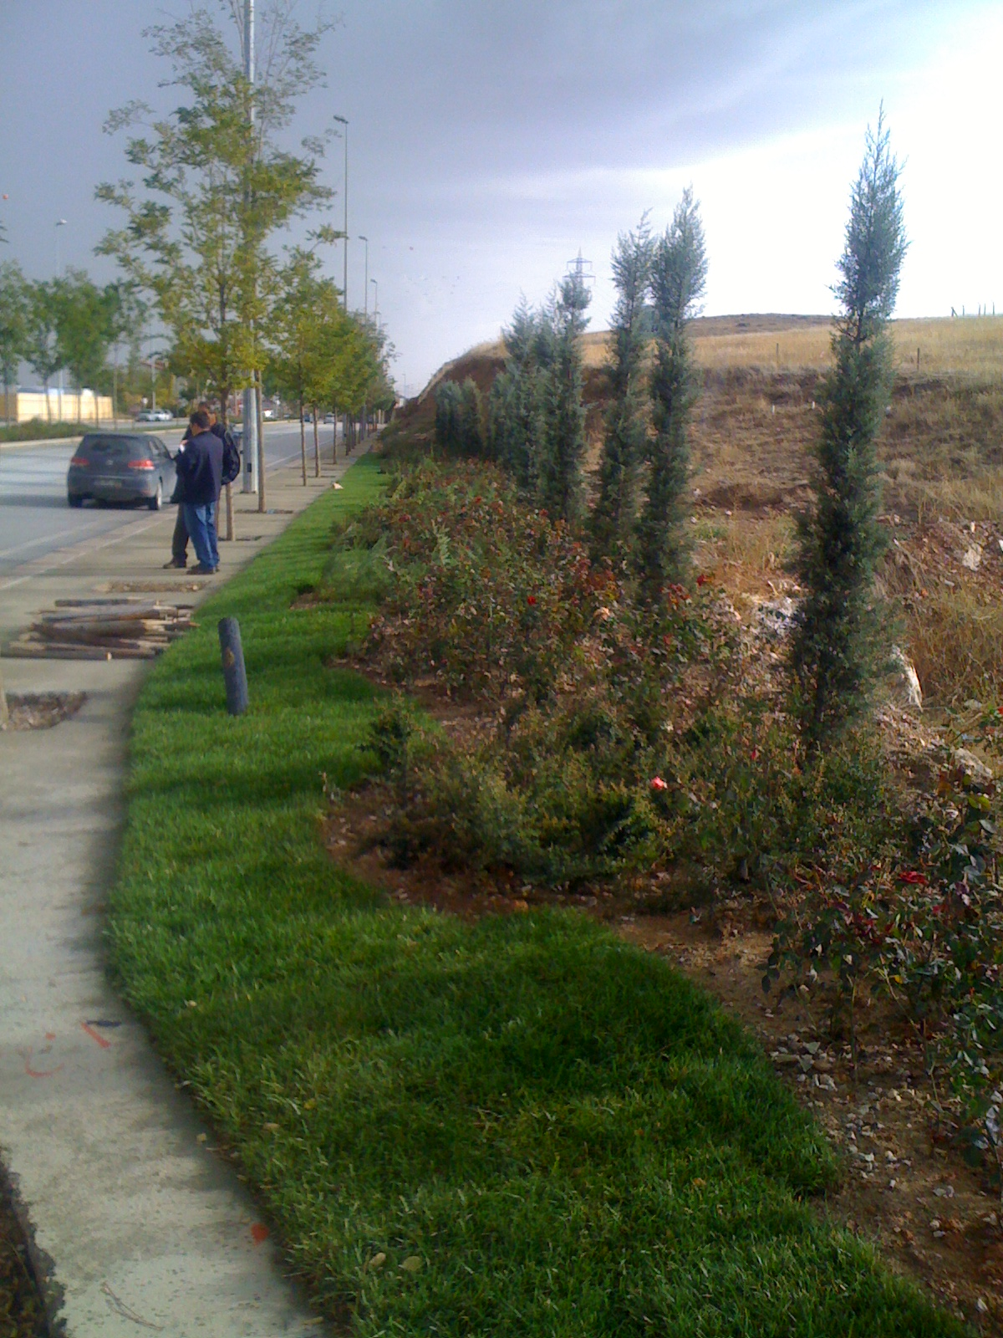
ANGORA CAD. ESKİ HALİ
ANGORA CAD. YENİ HALİ

Slide 8
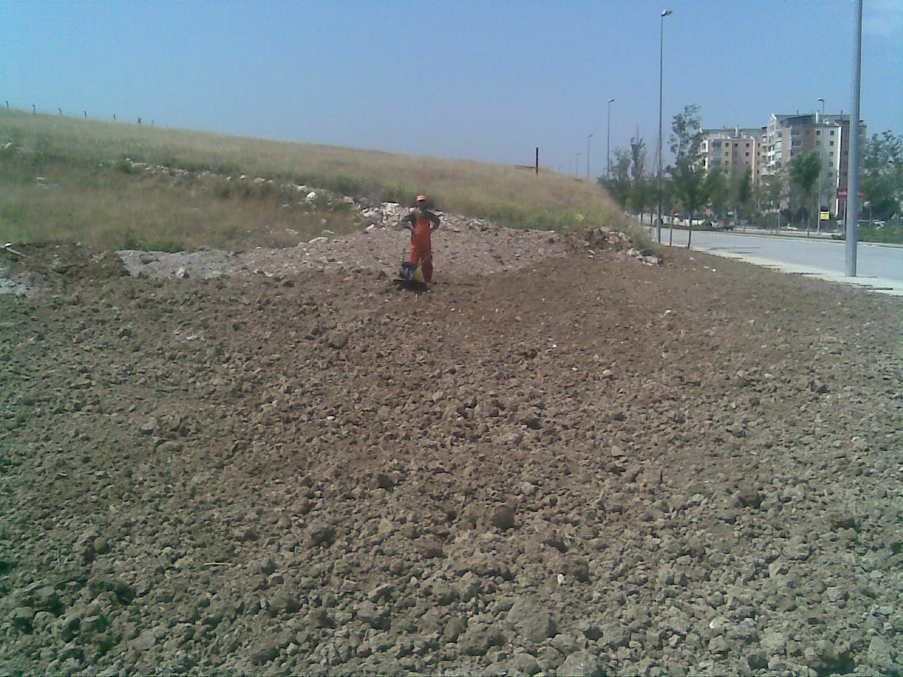
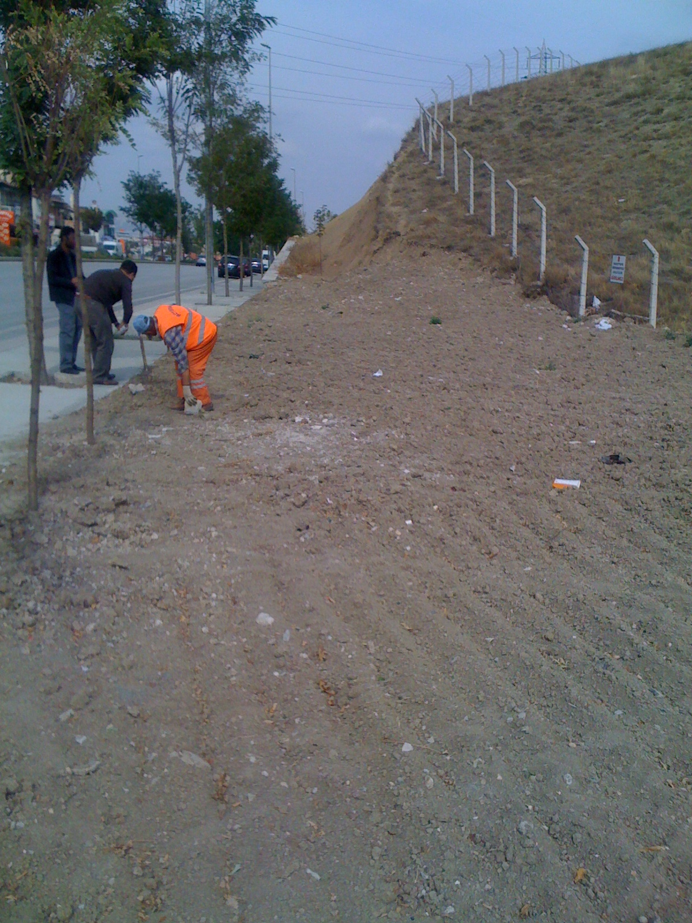
ANGORA CAD. ESKİ HALİ
ANGORA CAD. ESKİ HALİ

Slide 9
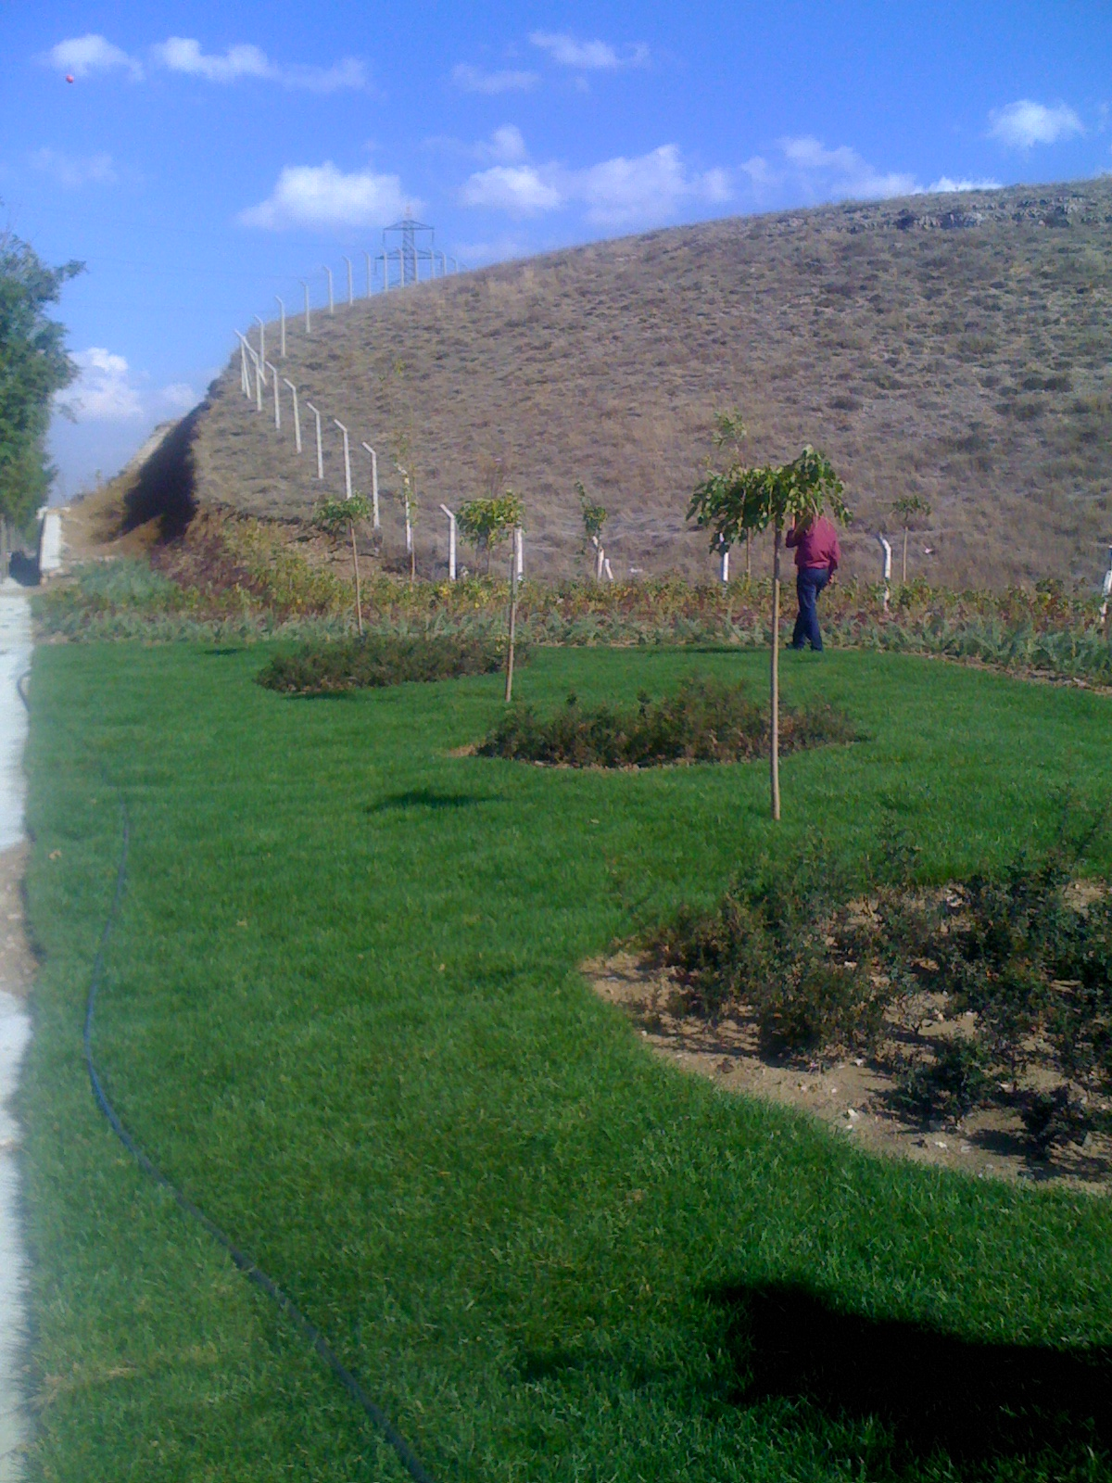
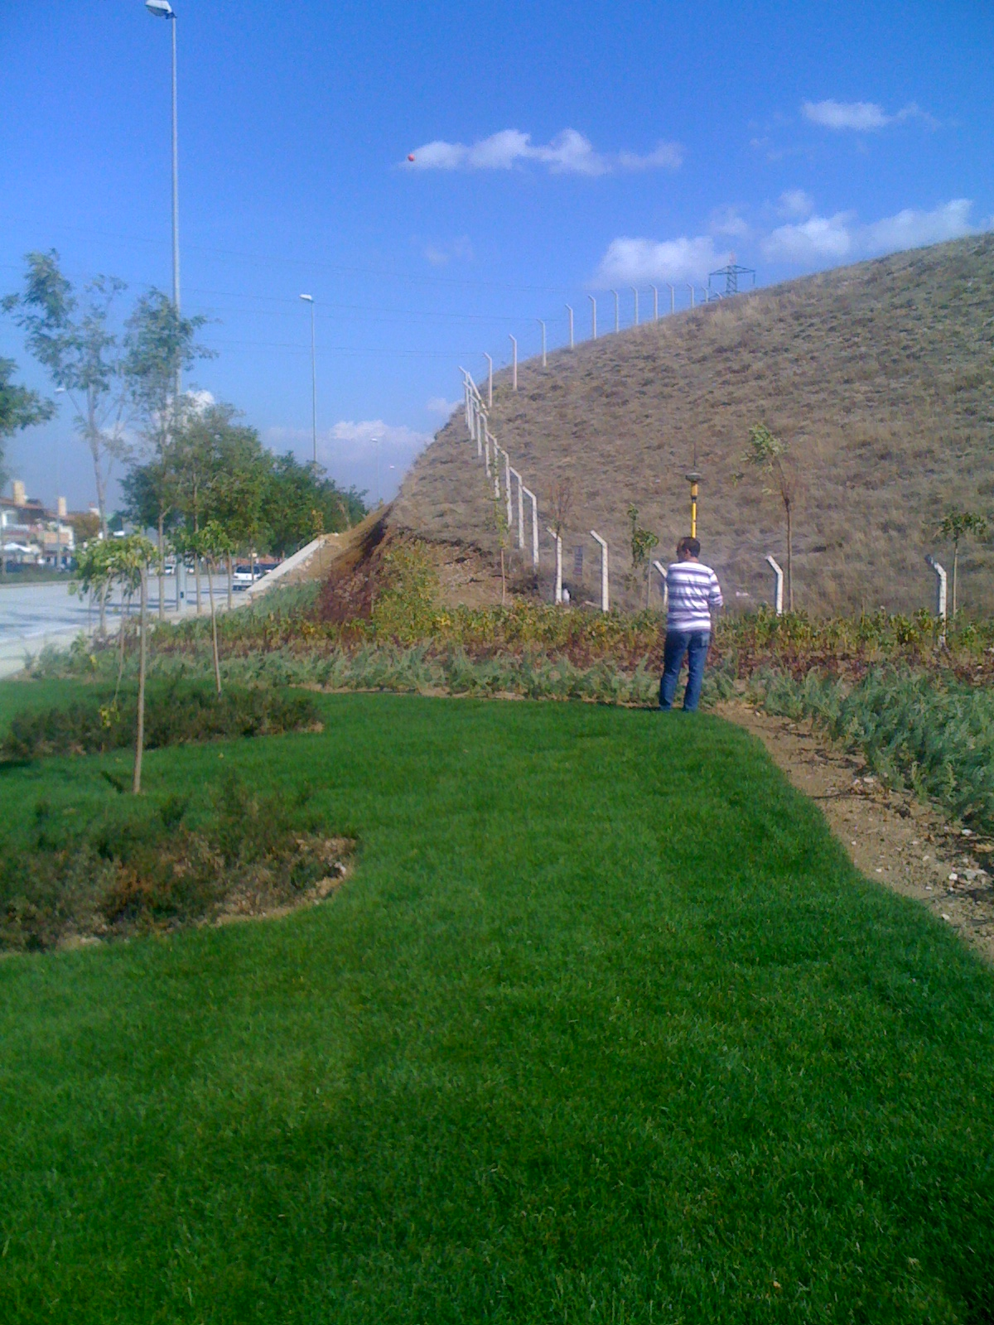
ANGORA CAD. YENİ HALİ
ANGORA CAD. YENİ HALİ

Slide 10
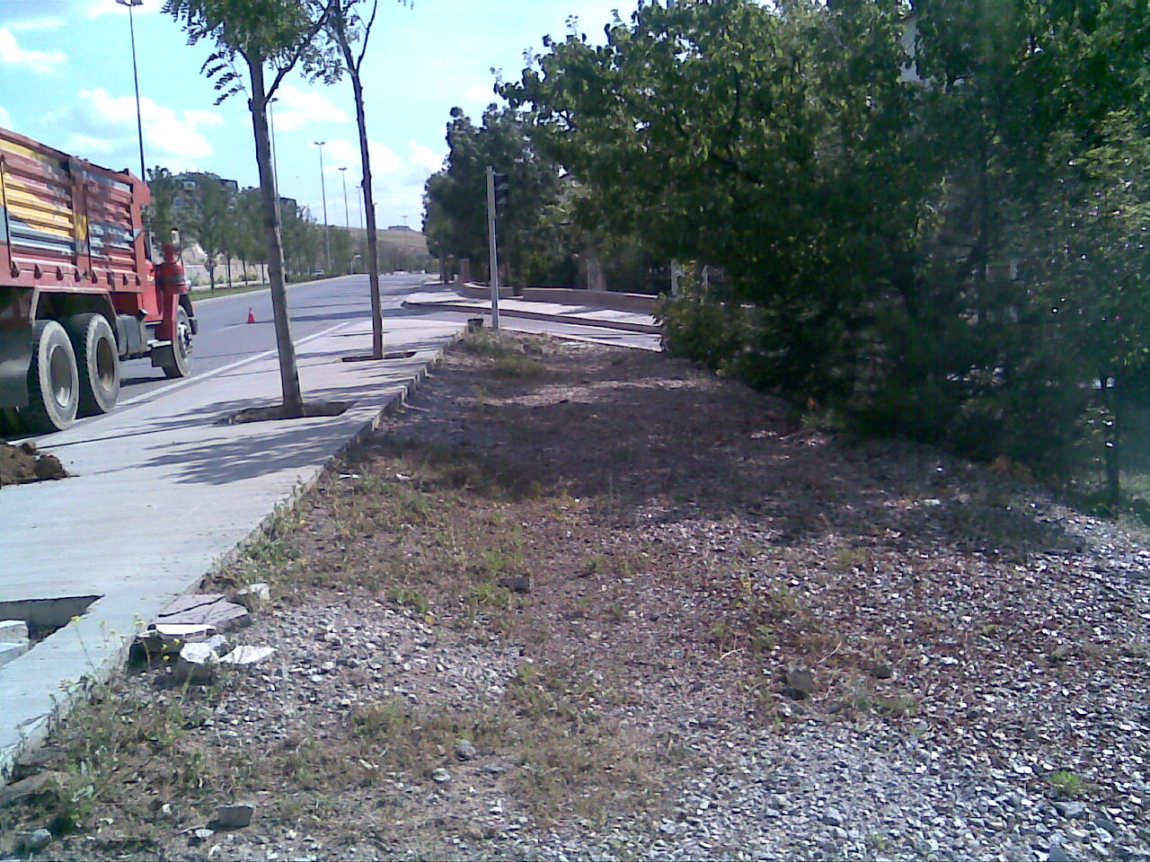
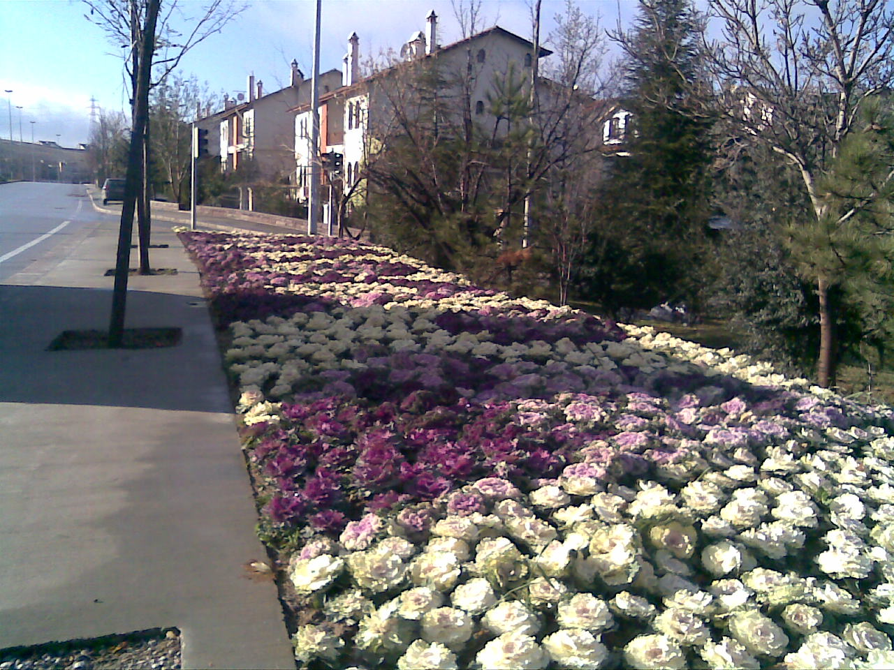
ANGORA CAD. ESKİ HALİ
ANGORA CAD. YENİ HALİ

Slide 11
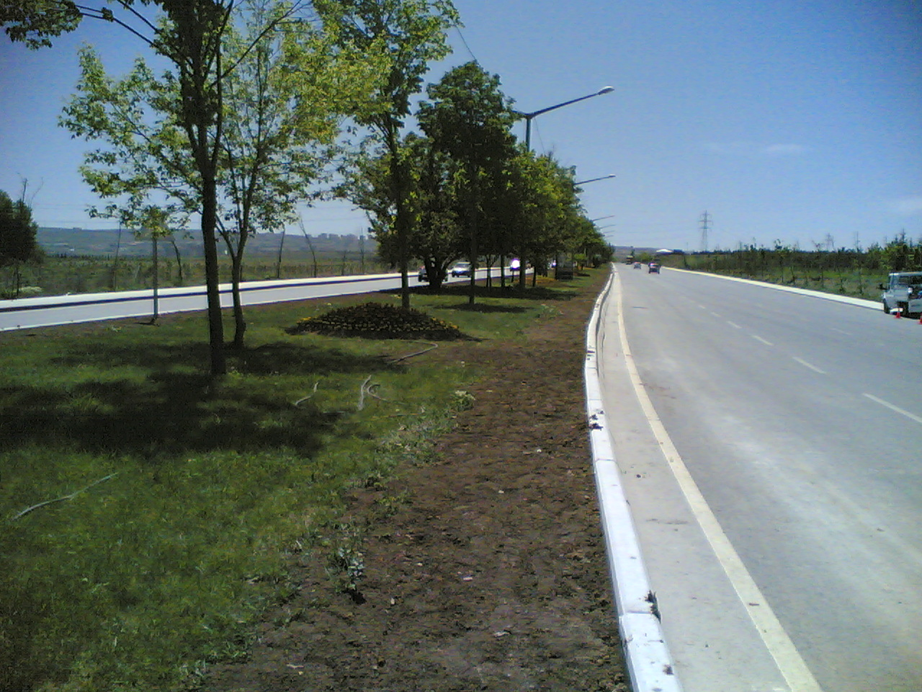

Slide 12
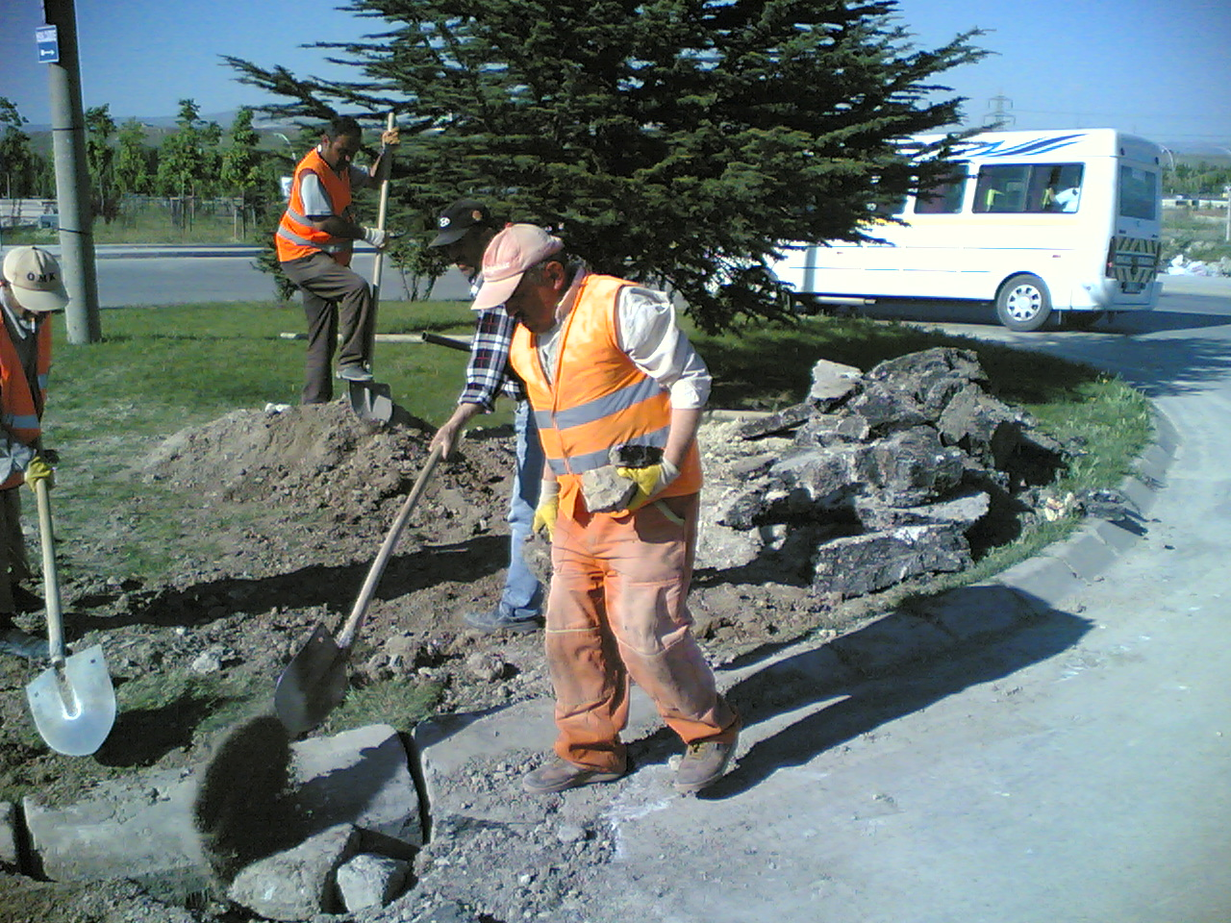
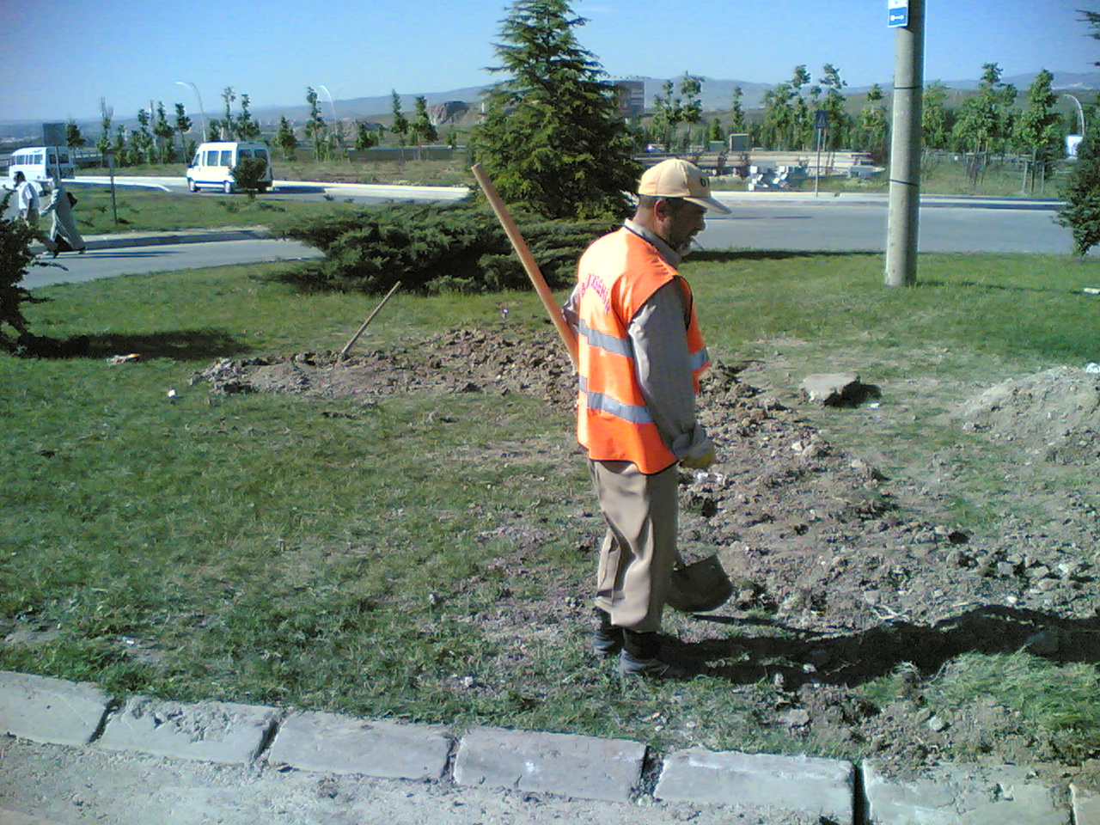
HACETTEPE REFÜJ ESKİ HALİ
HACETTEPE REFÜJ ESKİ HALİ

Slide 13
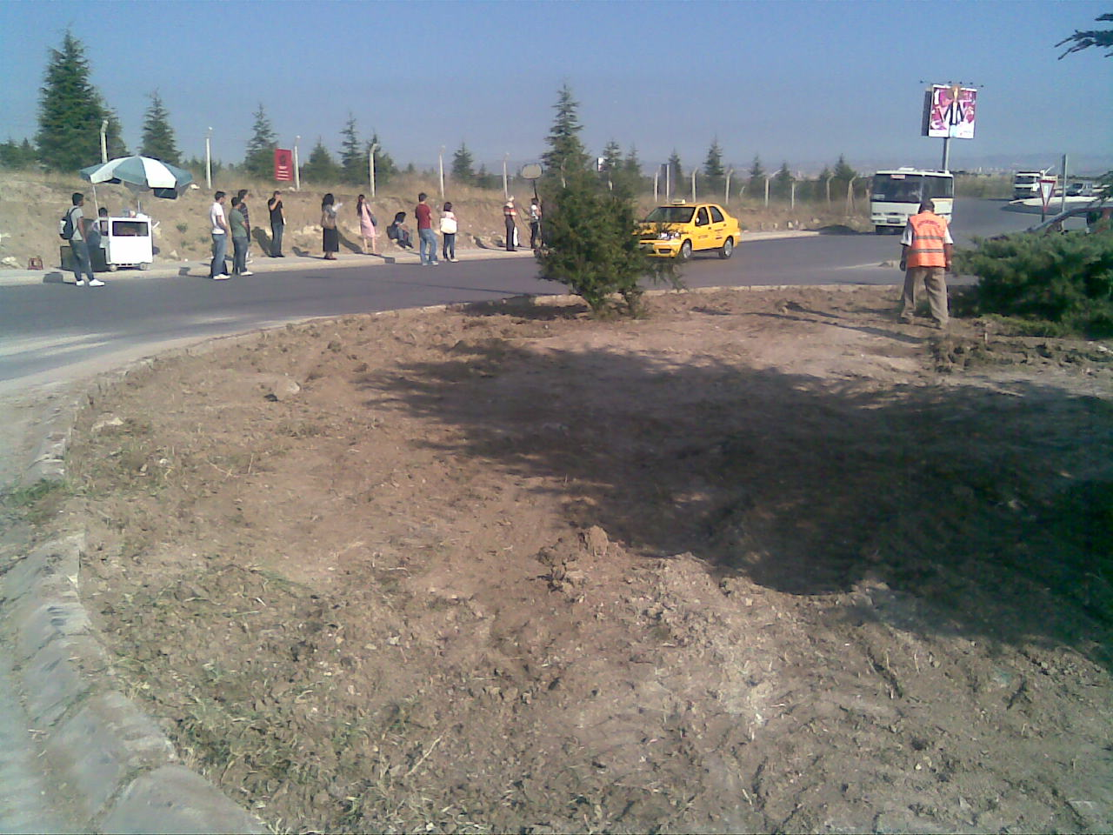
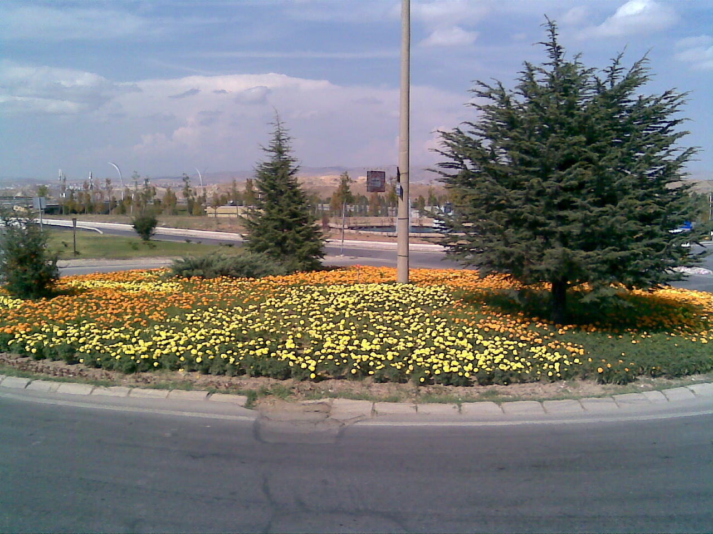
HACETTEPE REFÜJ YENİ HALİ
HACETTEPE REFÜJ YENİ HALİ

Slide 14
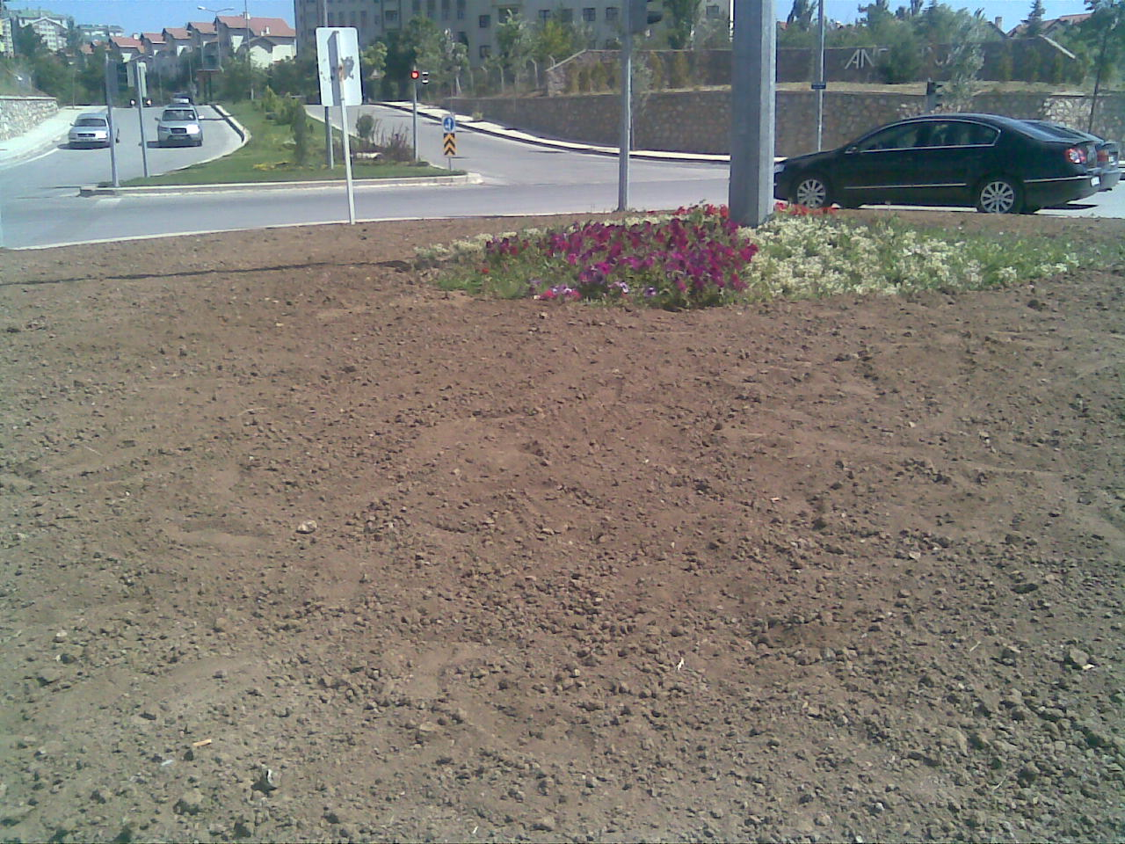
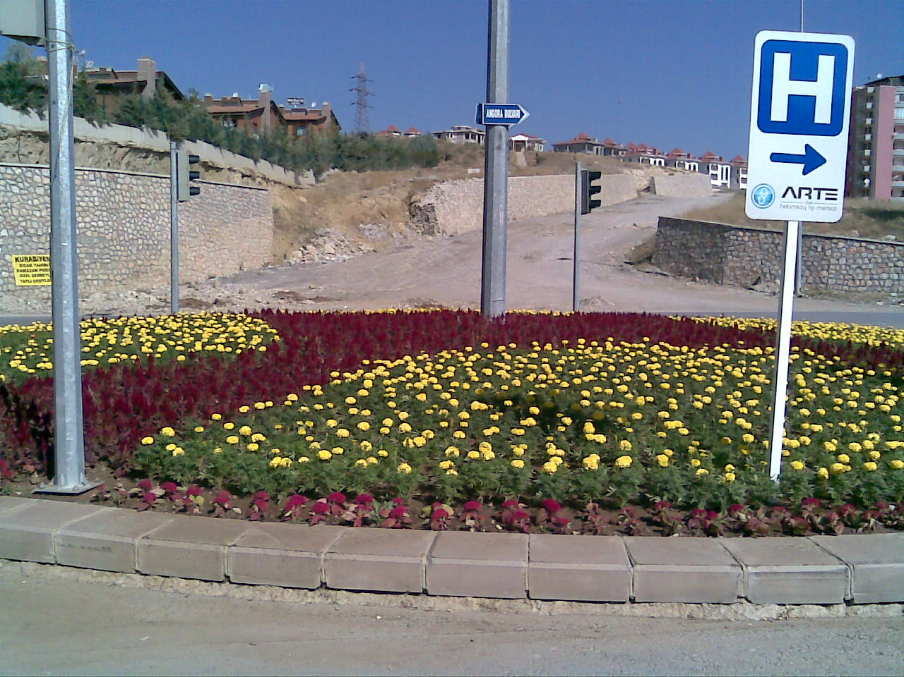
ANGORA CAD. ESKİ HALİ
ANGORA CAD. YENİ HALİ

Slide 15
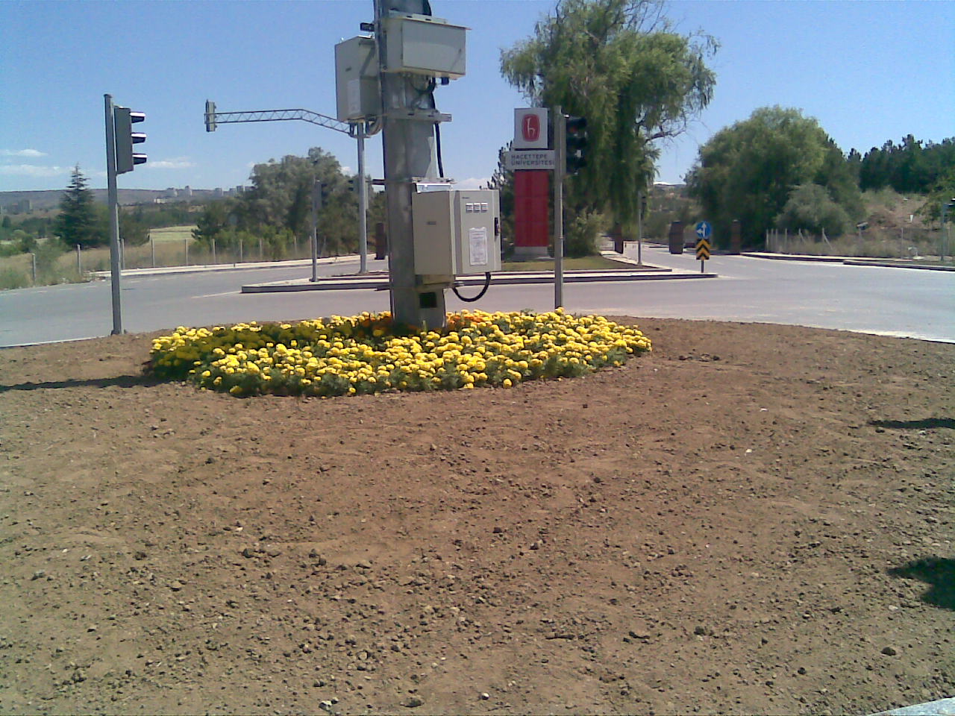
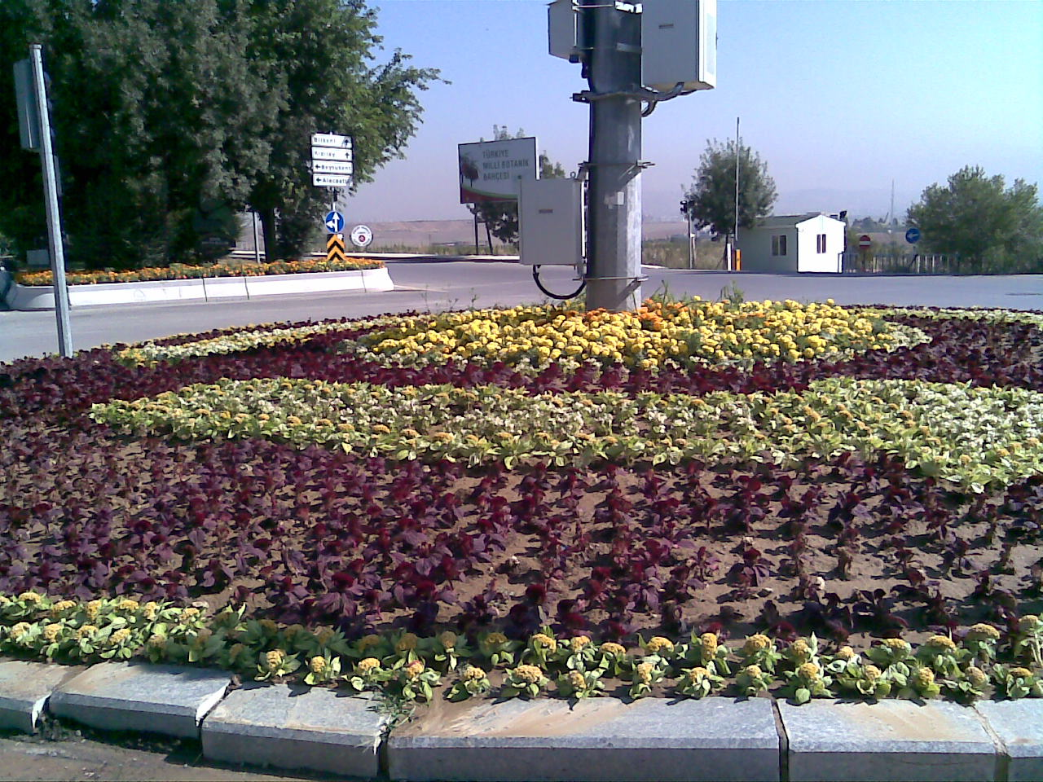
ANGORA CAD. ESKİ HALİ
ANGORA CAD. YENİ HALİ

Slide 16
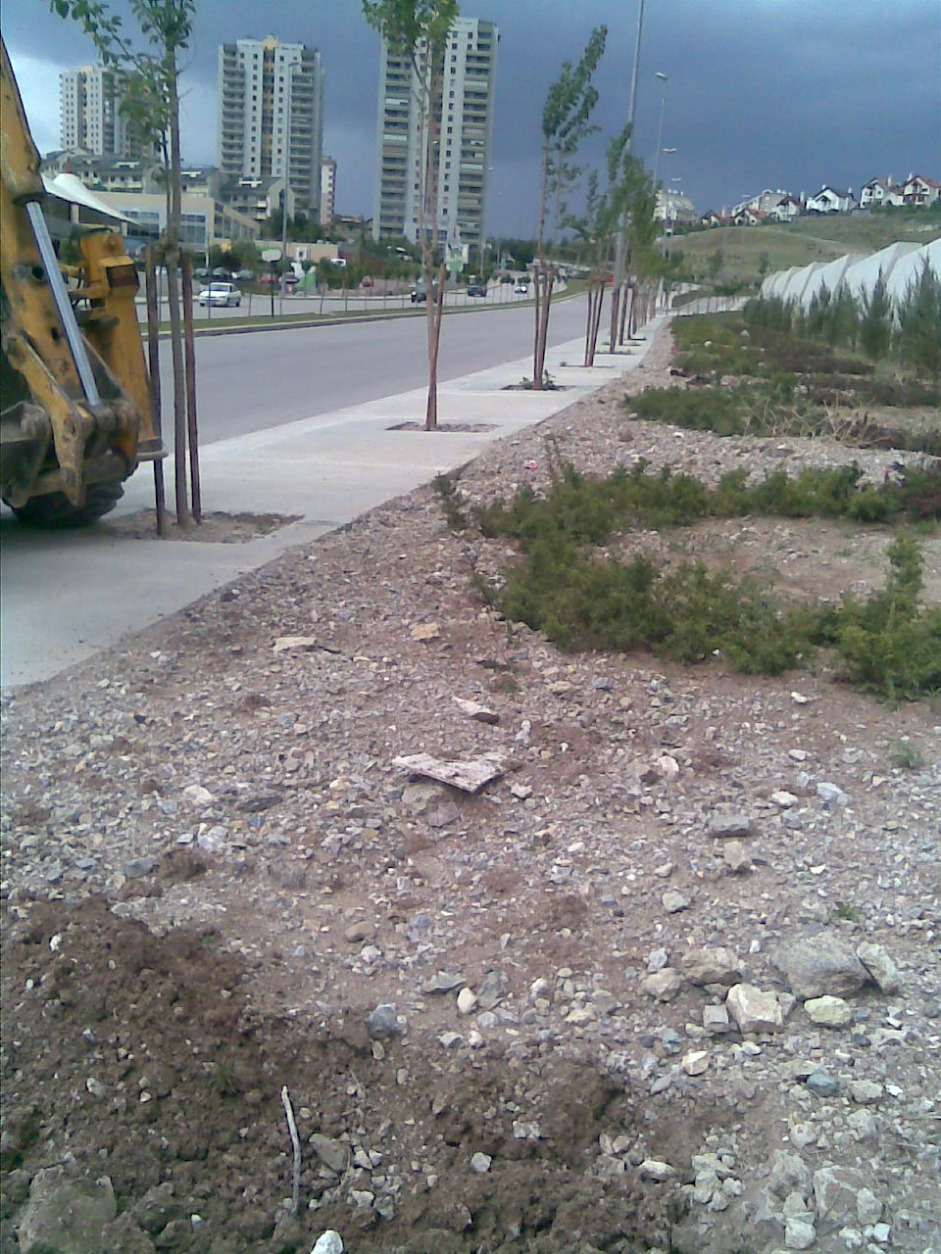
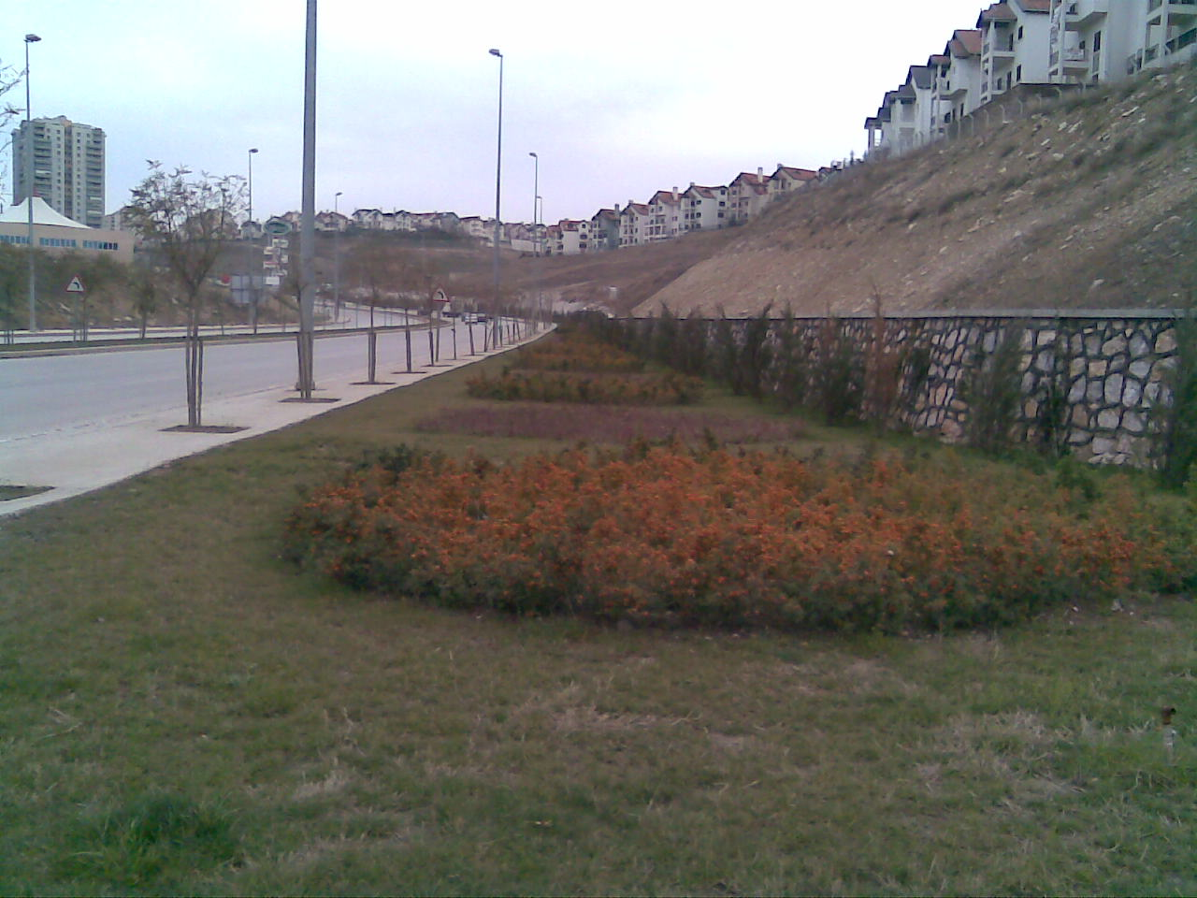
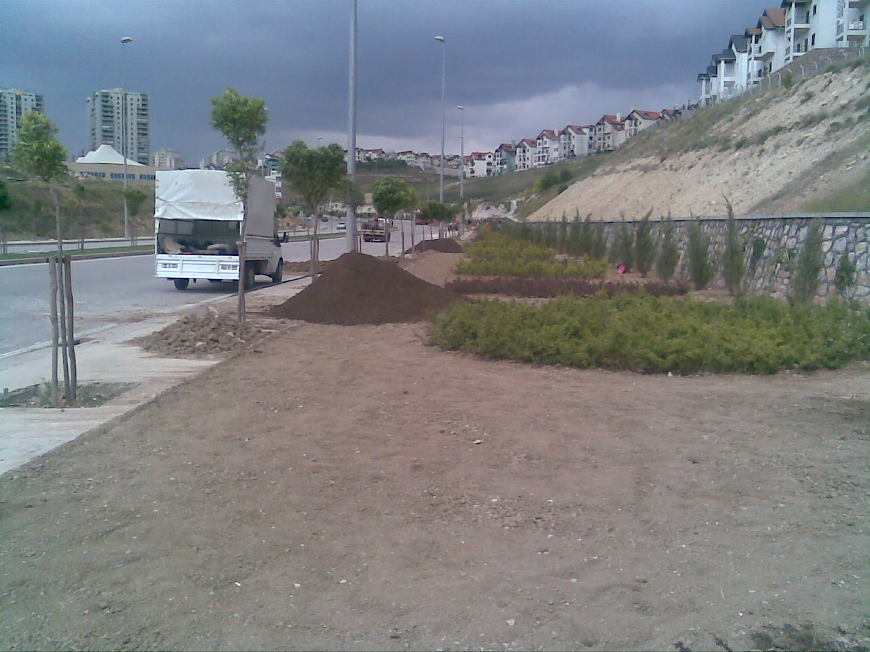
ANGORA CAD. ESKİ HALİ
ANGORA CAD. YENİ HALİ
ANGORA CAD. ESKİ HALİ

Slide 17
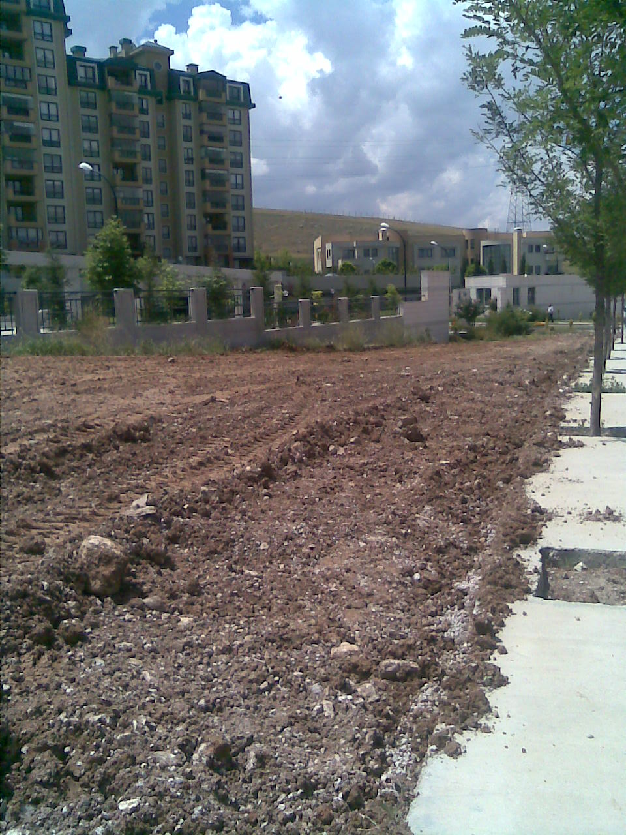
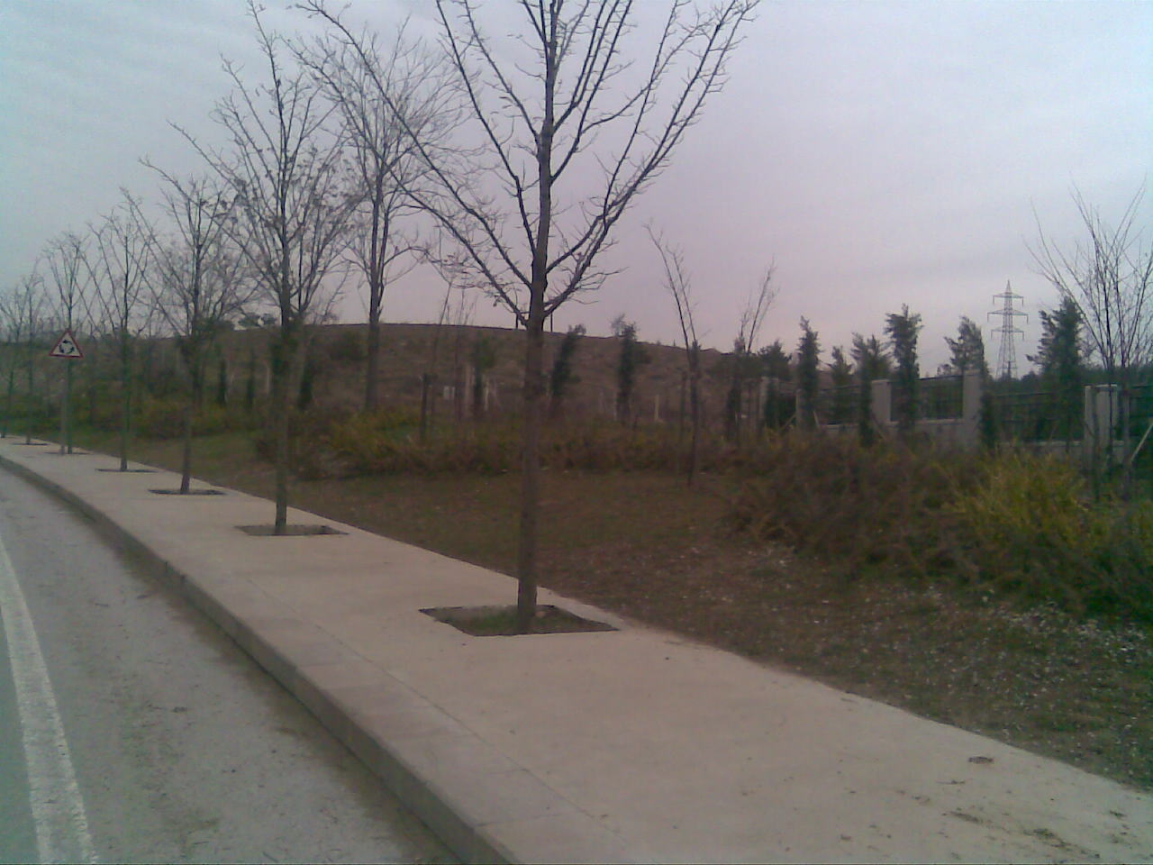
ANGORA CAD. ESKİ HALİ
ANGORA CAD. YENİ HALİ

Slide 18
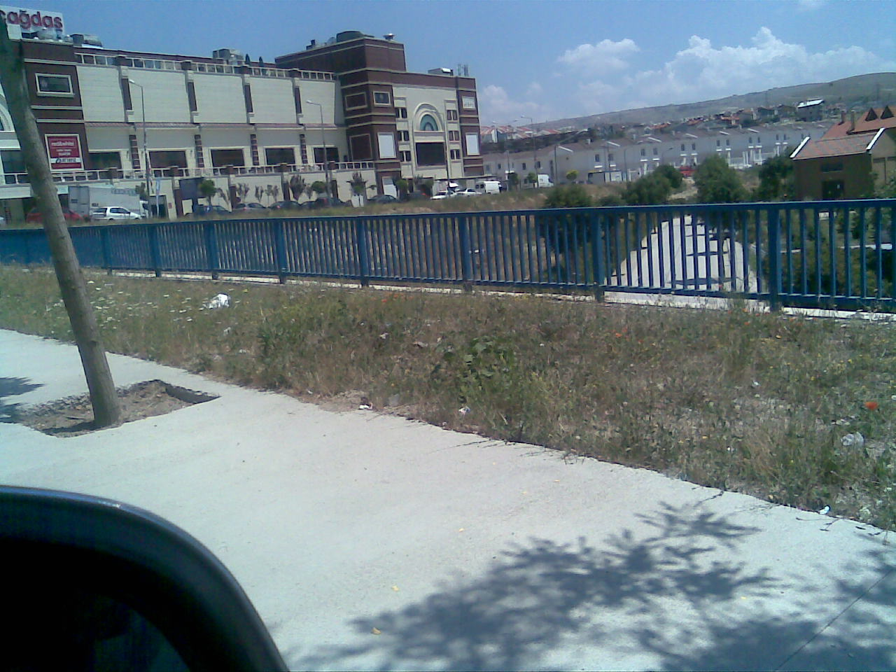
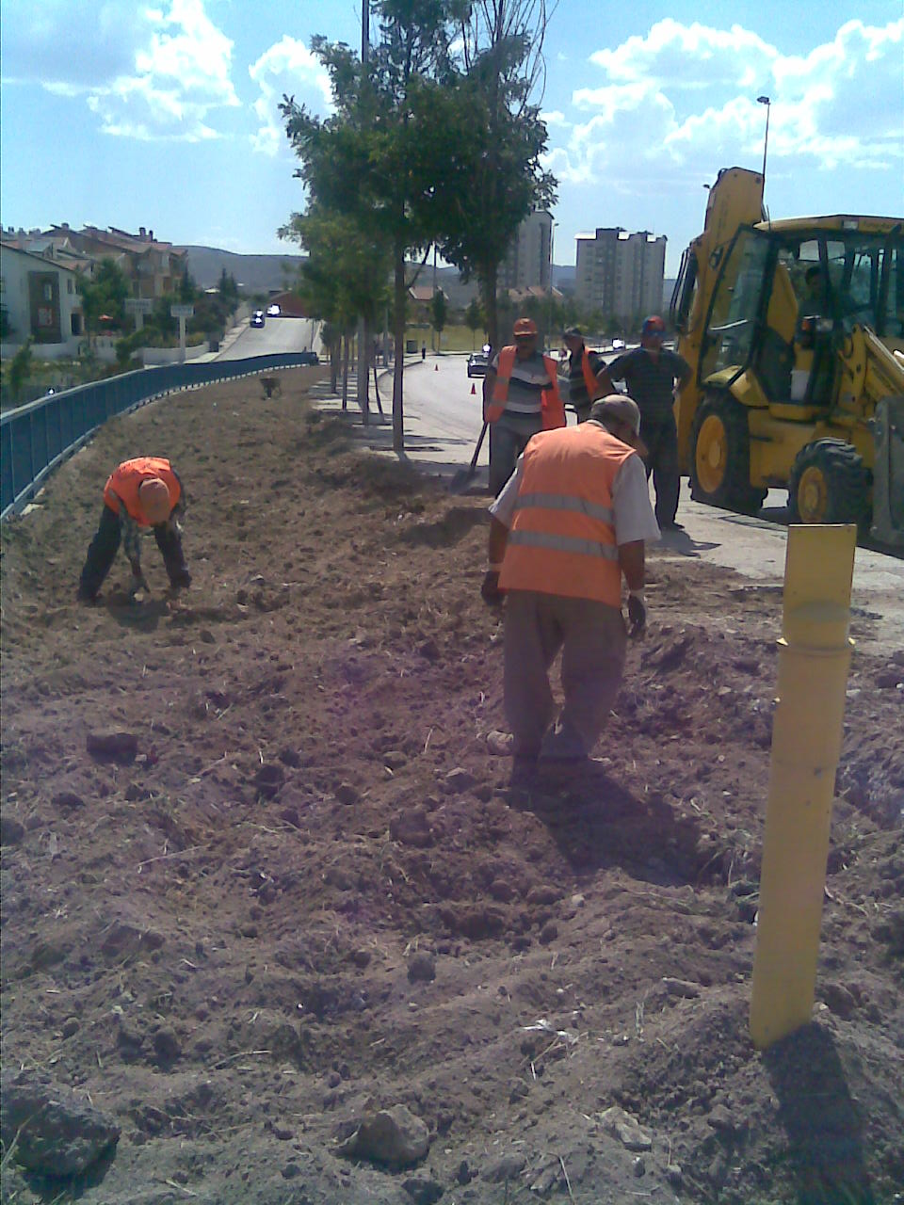
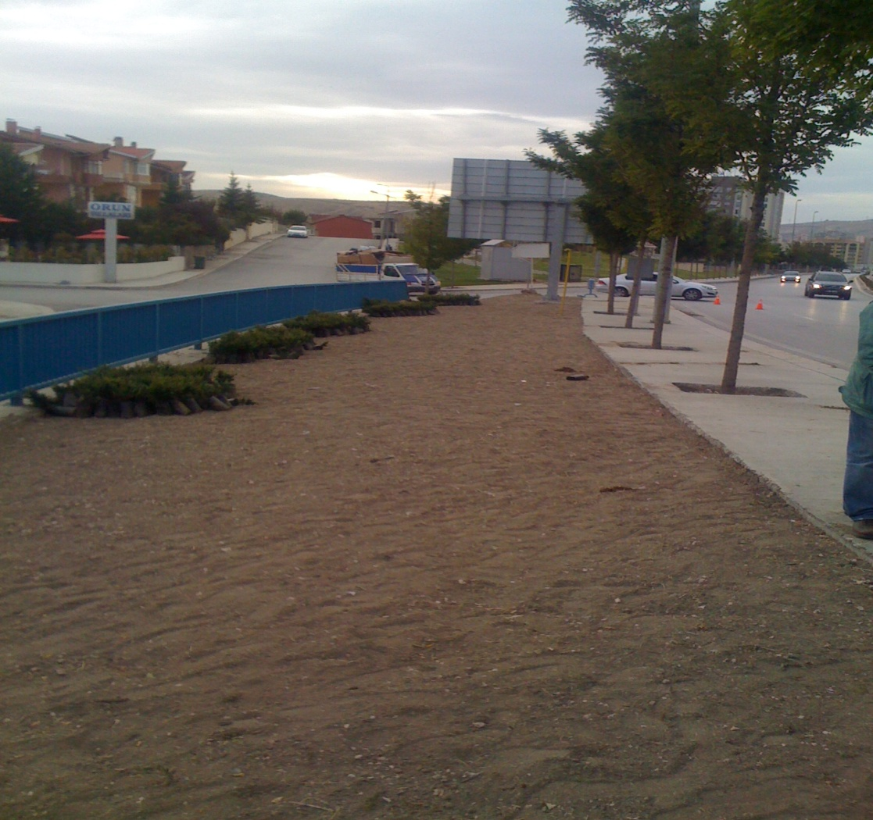
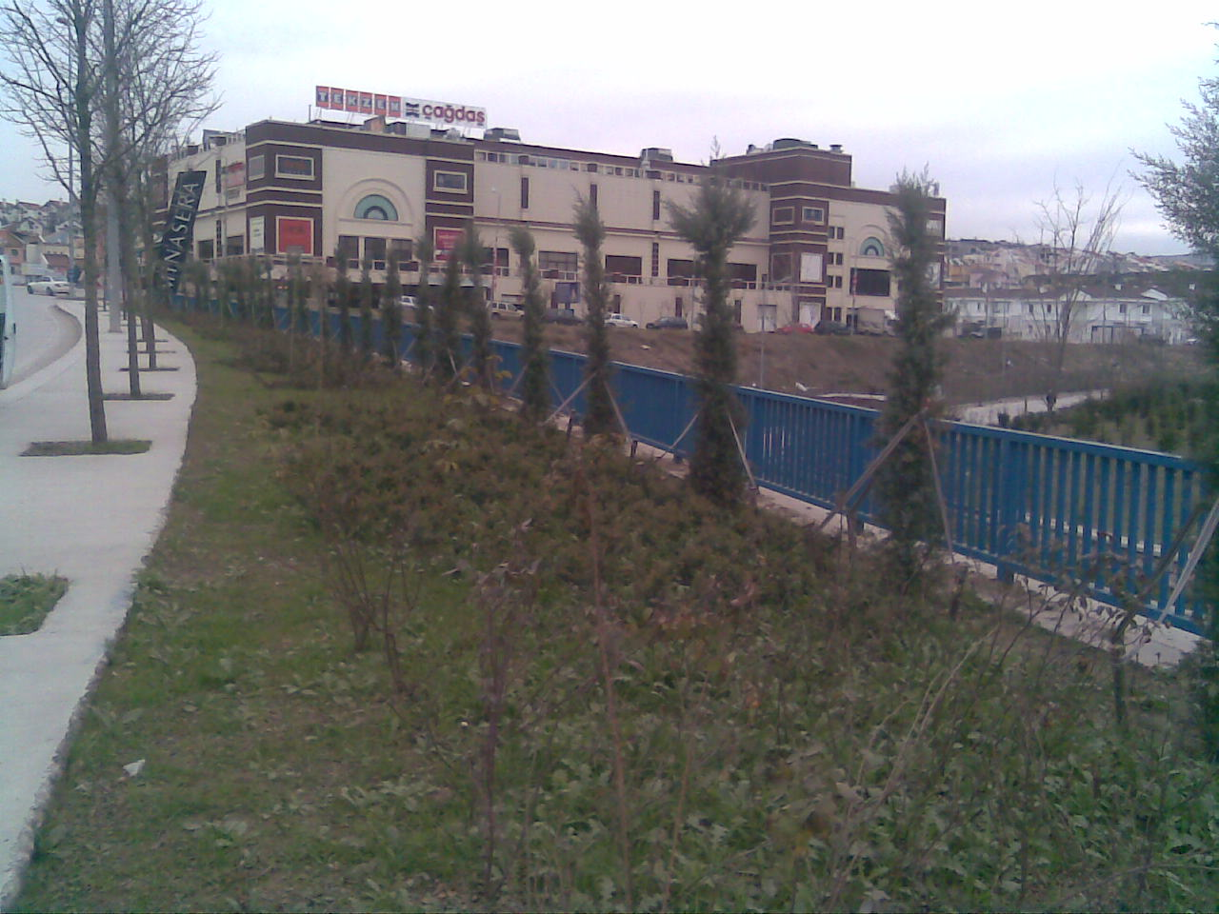
ANGORA CAD. ESKİ HALİ
ANGORA CAD. YENİ HALİ

Slide 19
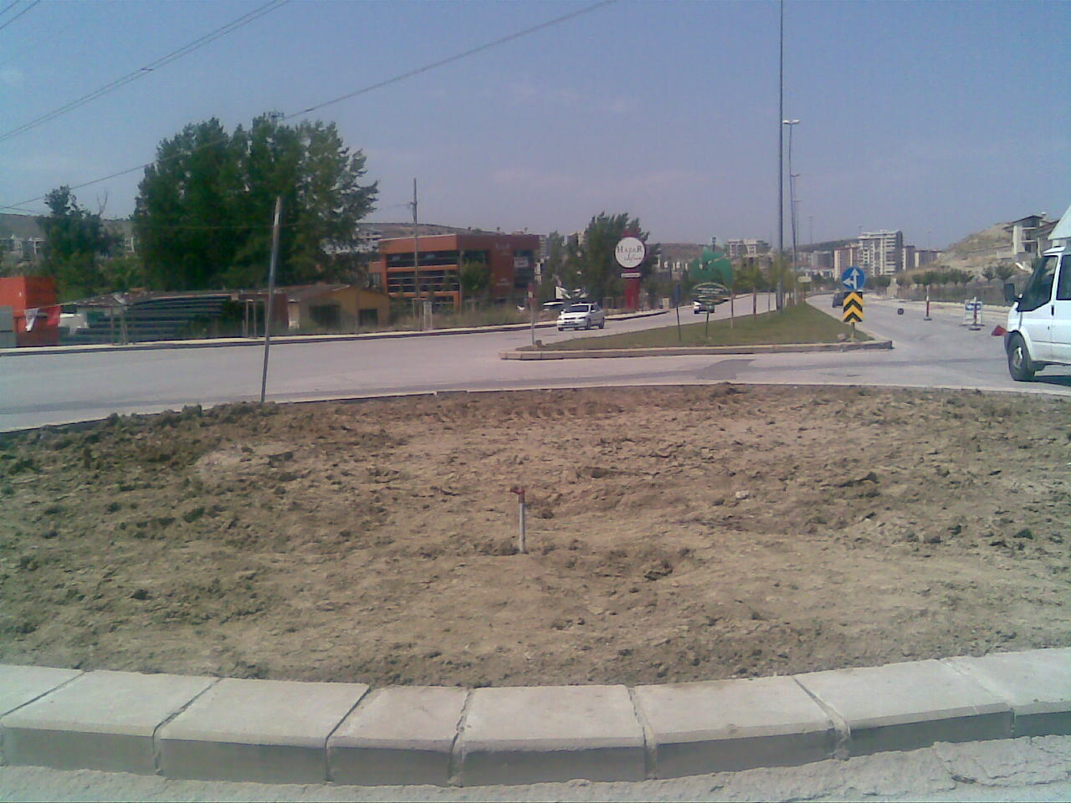
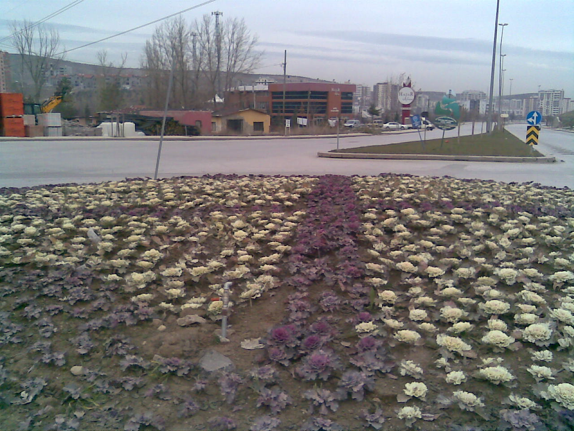
DODURGA KÖYÜ YOLU ESKİ HALİ
DODURGA KÖYÜ YOLU YENİ HALİ

Slide 20
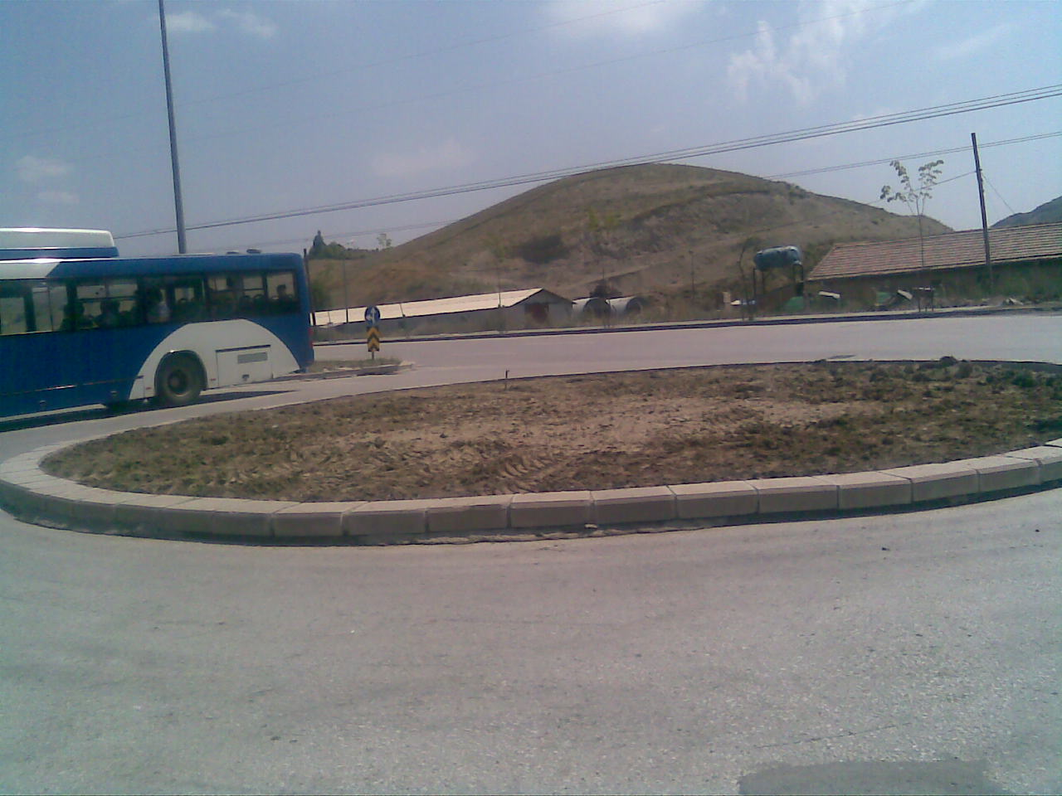
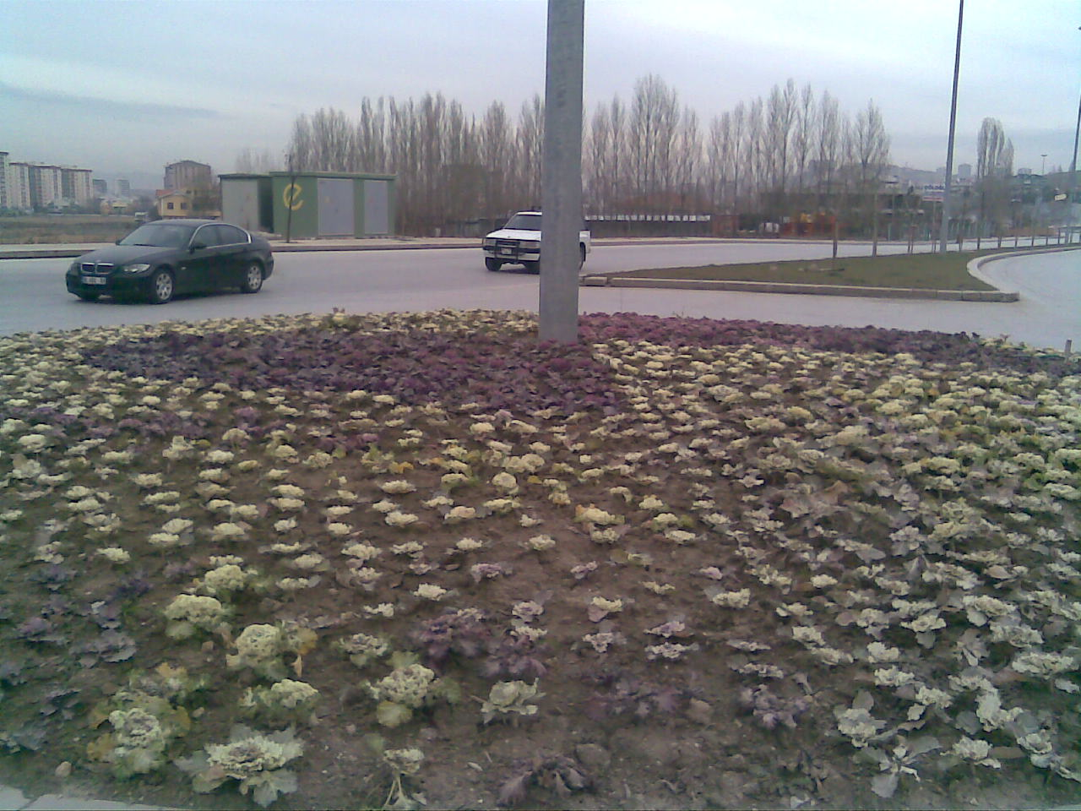
DODURGA KÖYÜ YOLU ESKİ HALİ
DODURGA KÖYÜ YOLU YENİ HALİ

Slide 21
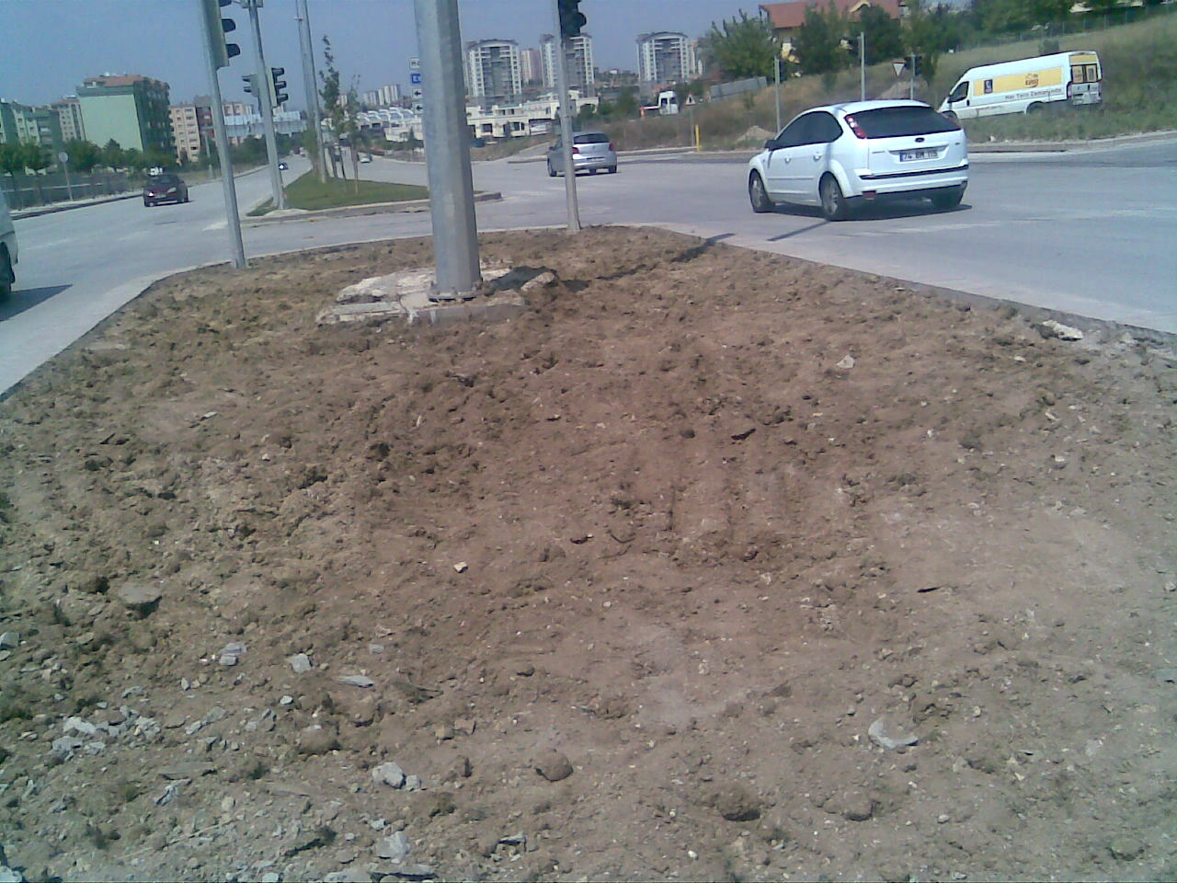
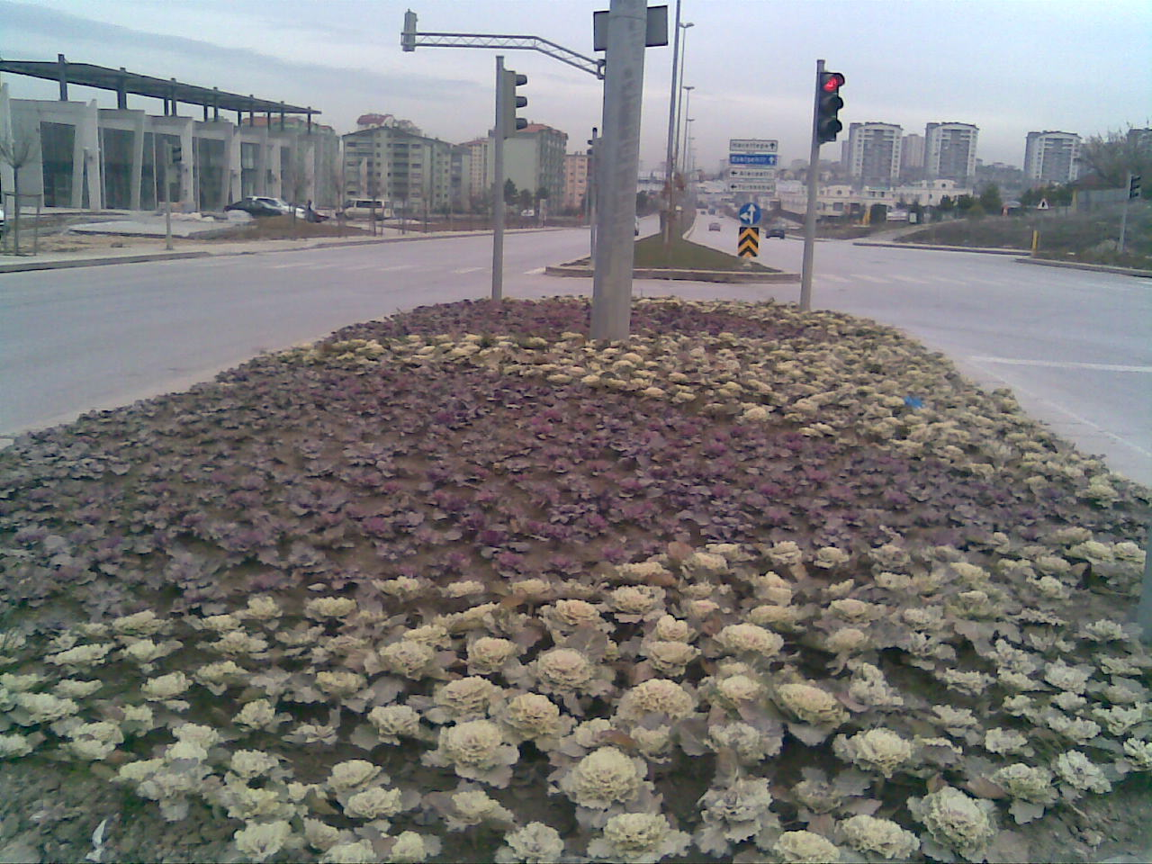
DODURGA KÖYÜ YOLU ESKİ HALİ
DODURGA KÖYÜ YOLU YENİ HALİ

Slide 22
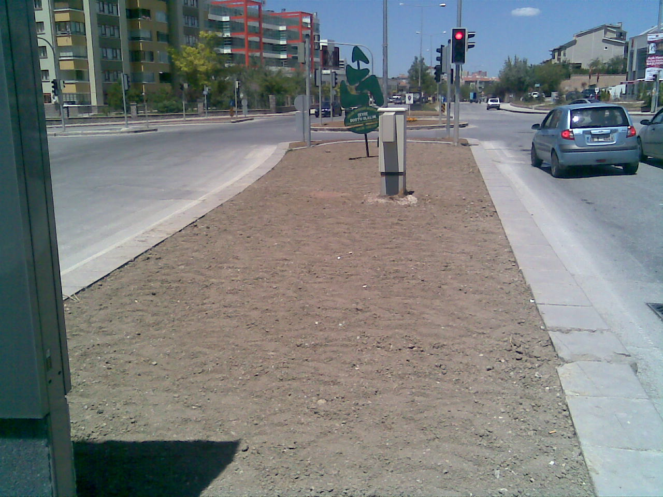
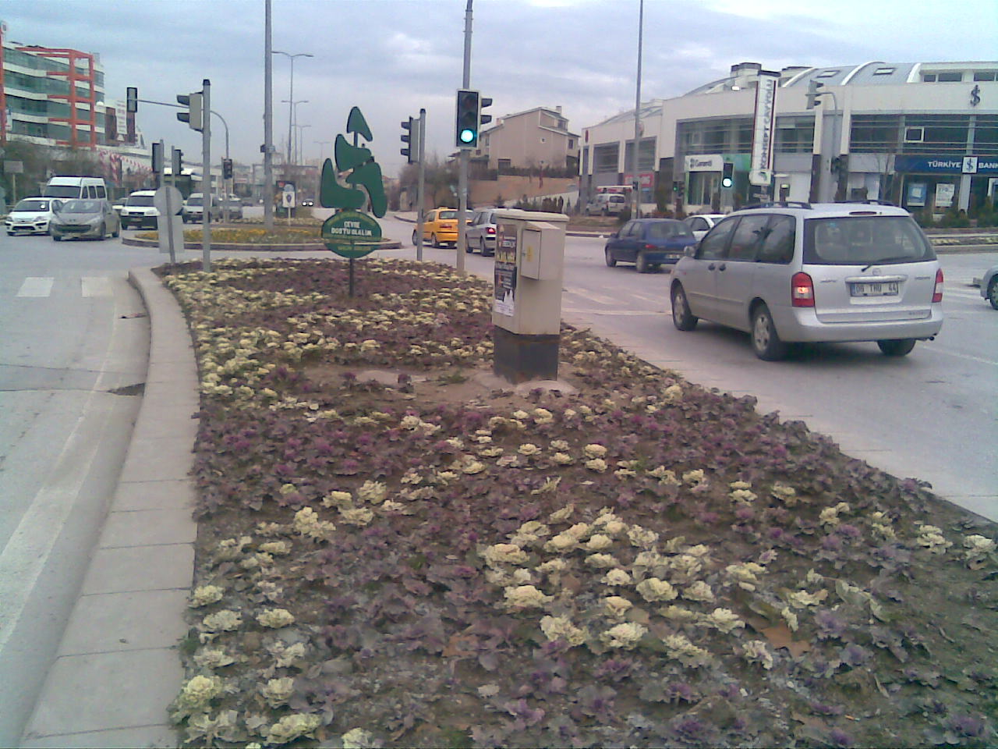
ŞEYH MUCİBİR RAHMAN CAD. ESKİ HALİ
ŞEYH MUCİBİR RAHMAN CAD. YENİ HALİ

Slide 23
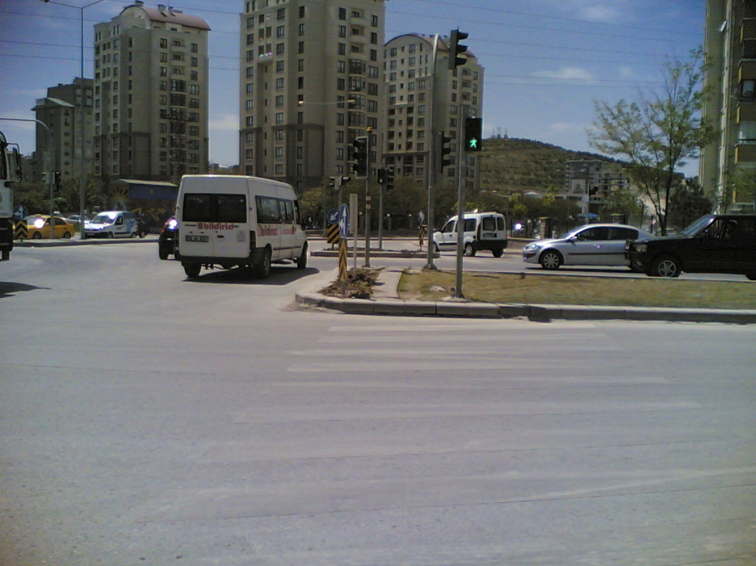
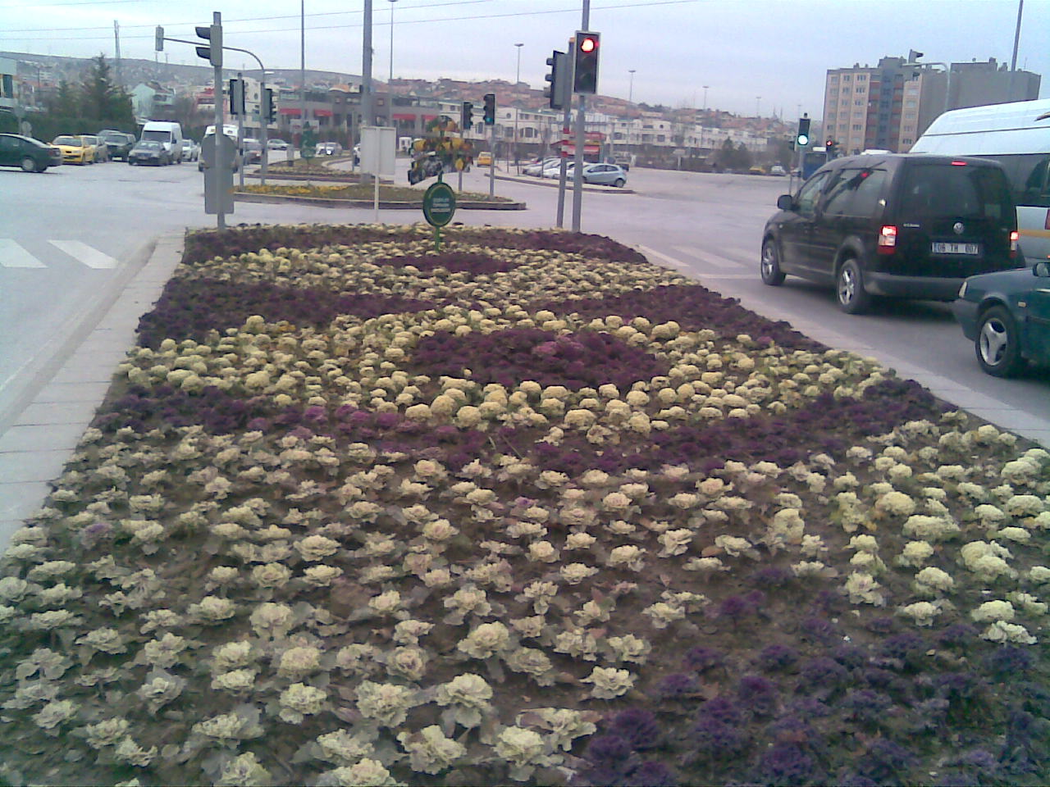
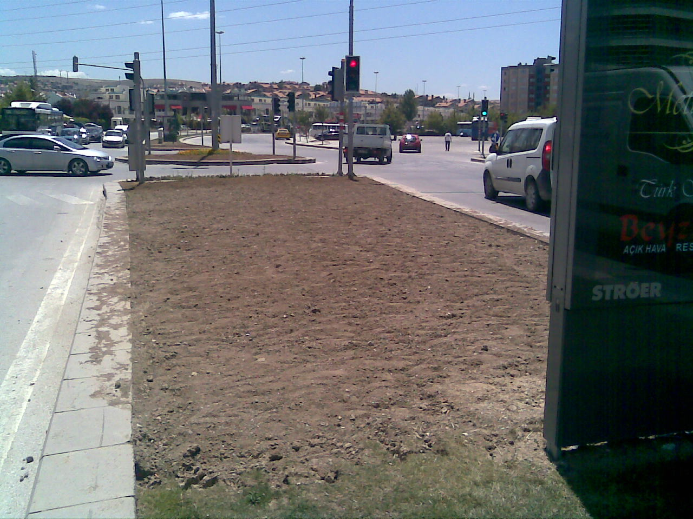
ŞEYH MUCİBİR RAHMAN CAD. ESKİ HALİ
ŞEYH MUCİBİR RAHMAN CAD. YENİ HALİ

Slide 24
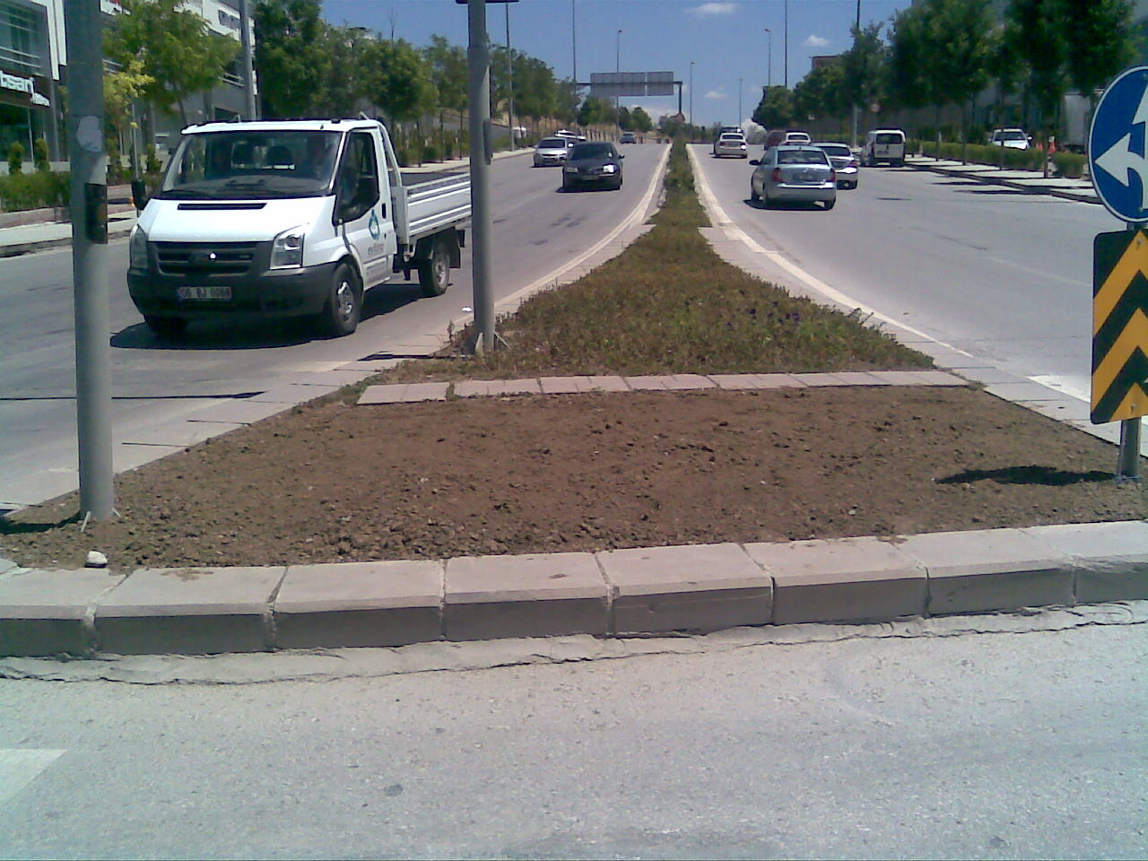


ANGORA CAD. ESKİ HALİ
ANGORA CAD. YENİ HALİ

Slide 25


ŞEYH MUCİBİR RAHMAN CAD. ESKİ HALİ
ŞEYH MUCİBİR RAHMAN CAD. YENİ HALİ

Slide 26


ANGORA CAD. ESKİ HALİ
ANGORA CAD. YENİ HALİ

Slide 27


ANGORA CAD. ESKİ HALİ
ANGORA CAD. YENİ HALİ

Slide 28


ANGORA CAD. ESKİ HALİ
ANGORA CAD. YENİ HALİ

Slide 29


ANGORA CAD. ESKİ HALİ
ANGORA CAD. YENİ HALİ

Slide 30



Slide 31



Slide 32



Slide 33



Slide 34


Slide 35


Slide 36



Slide 37



Slide 38



Slide 39


Slide 40



Slide 41



Slide 42


